Slide 1
Unit 4 lesson 5
三个苹果。

Slide 2
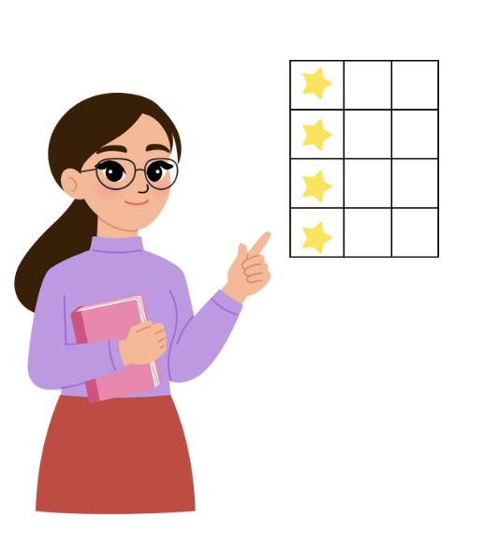
点名
Diǎnmíng

Slide 3
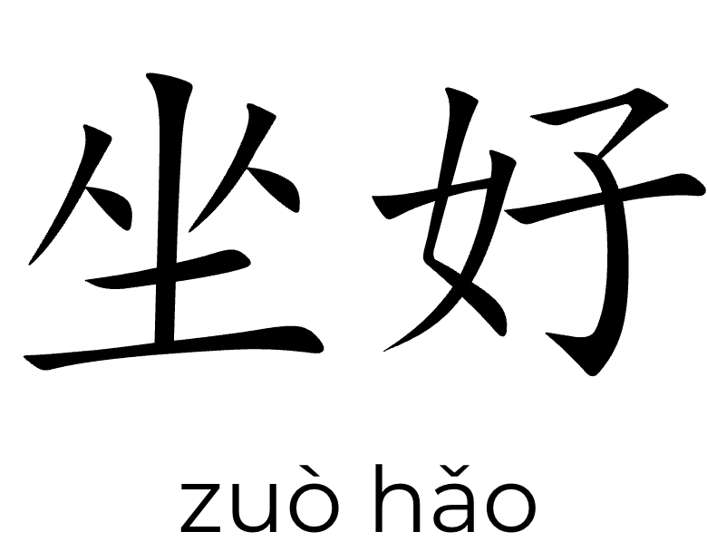
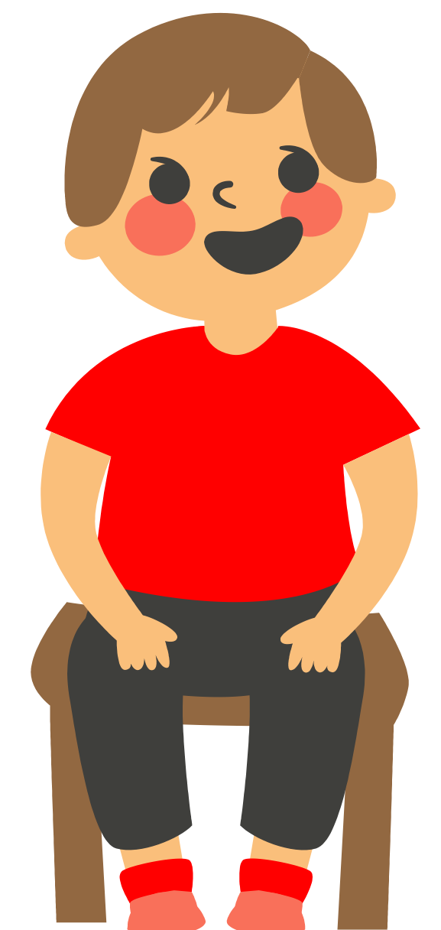
课堂用语
Kètáng yòngyǔ
sit nicely

Slide 4
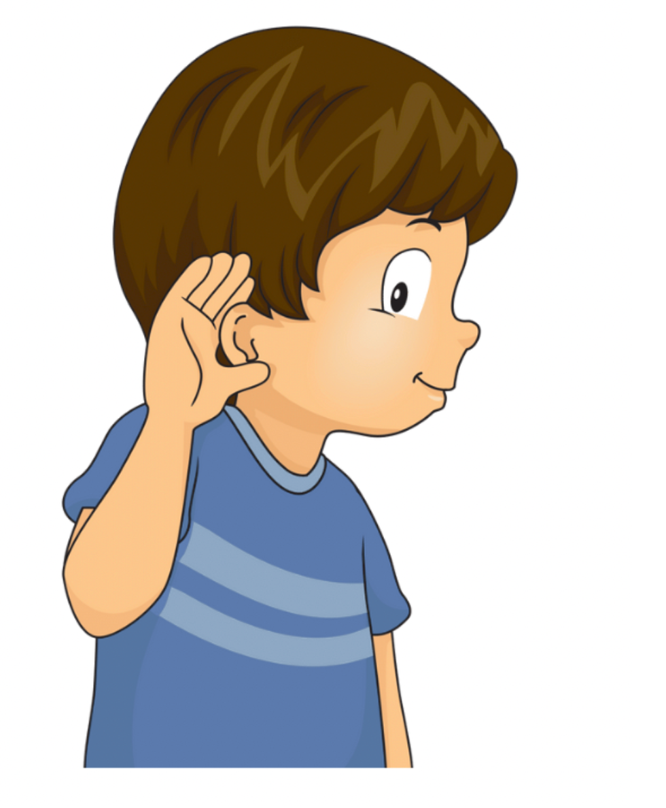
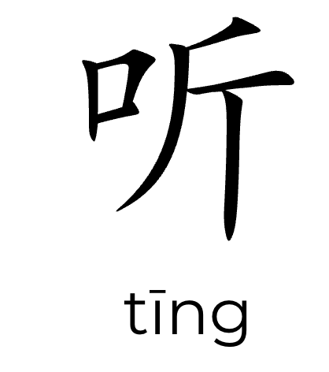
课堂用语
Kètáng yòngyǔ
listen

Slide 5
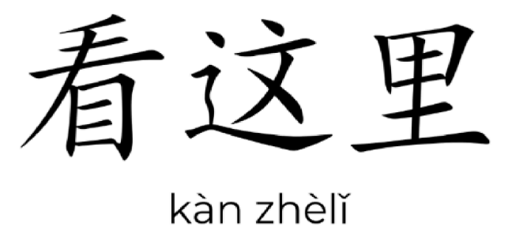
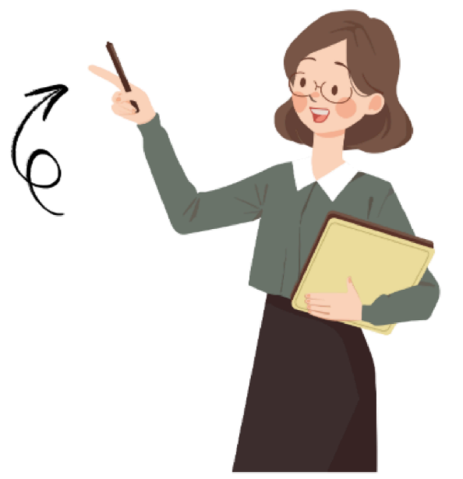
课堂用语
Kètáng yòngyǔ
eyes on me

Slide 6
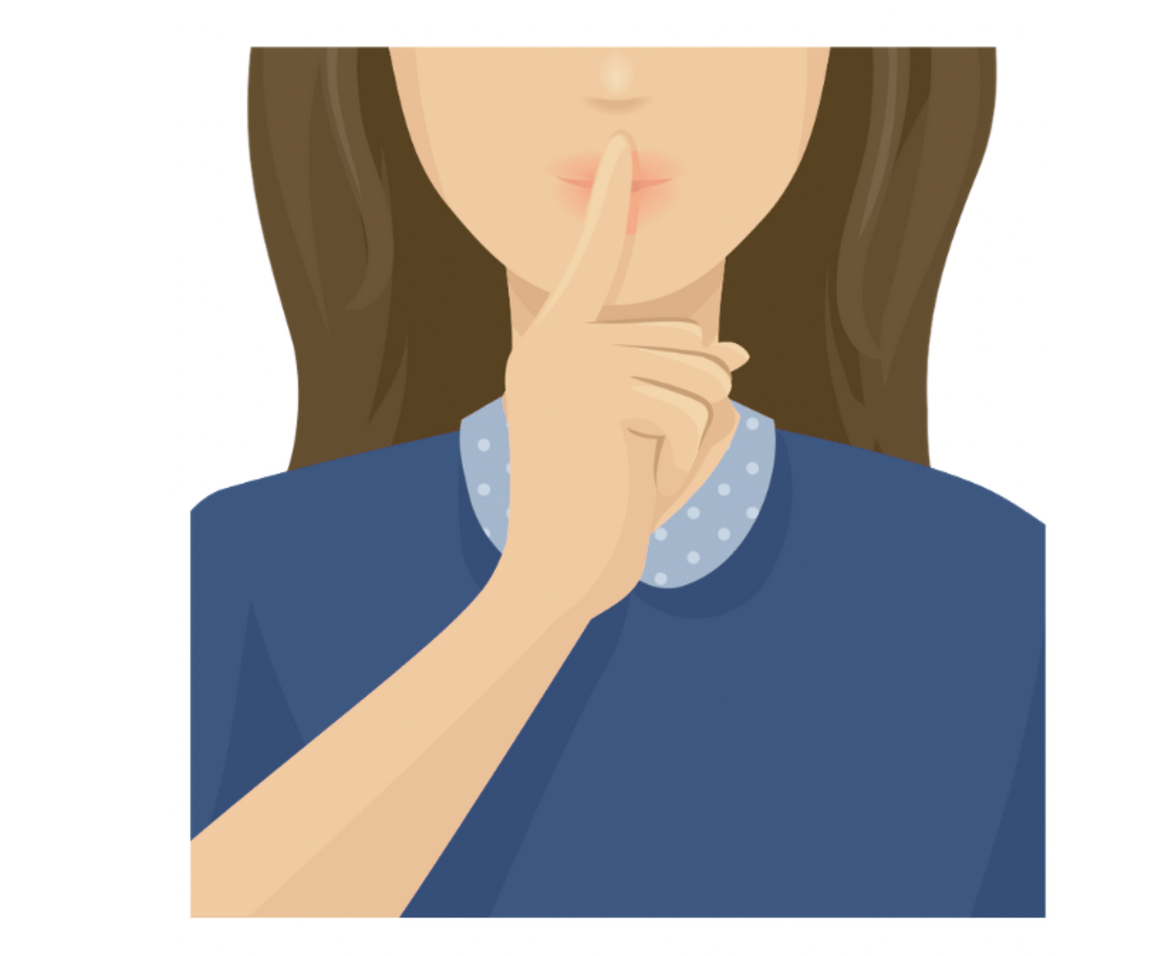
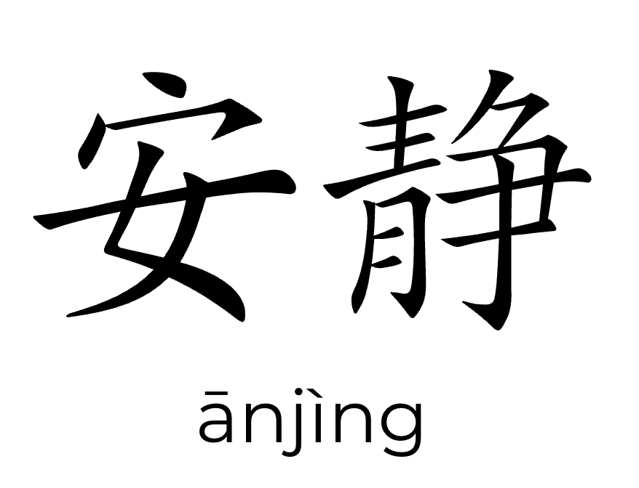
课堂用语
Kètáng yòngyǔ
quiet

Slide 7
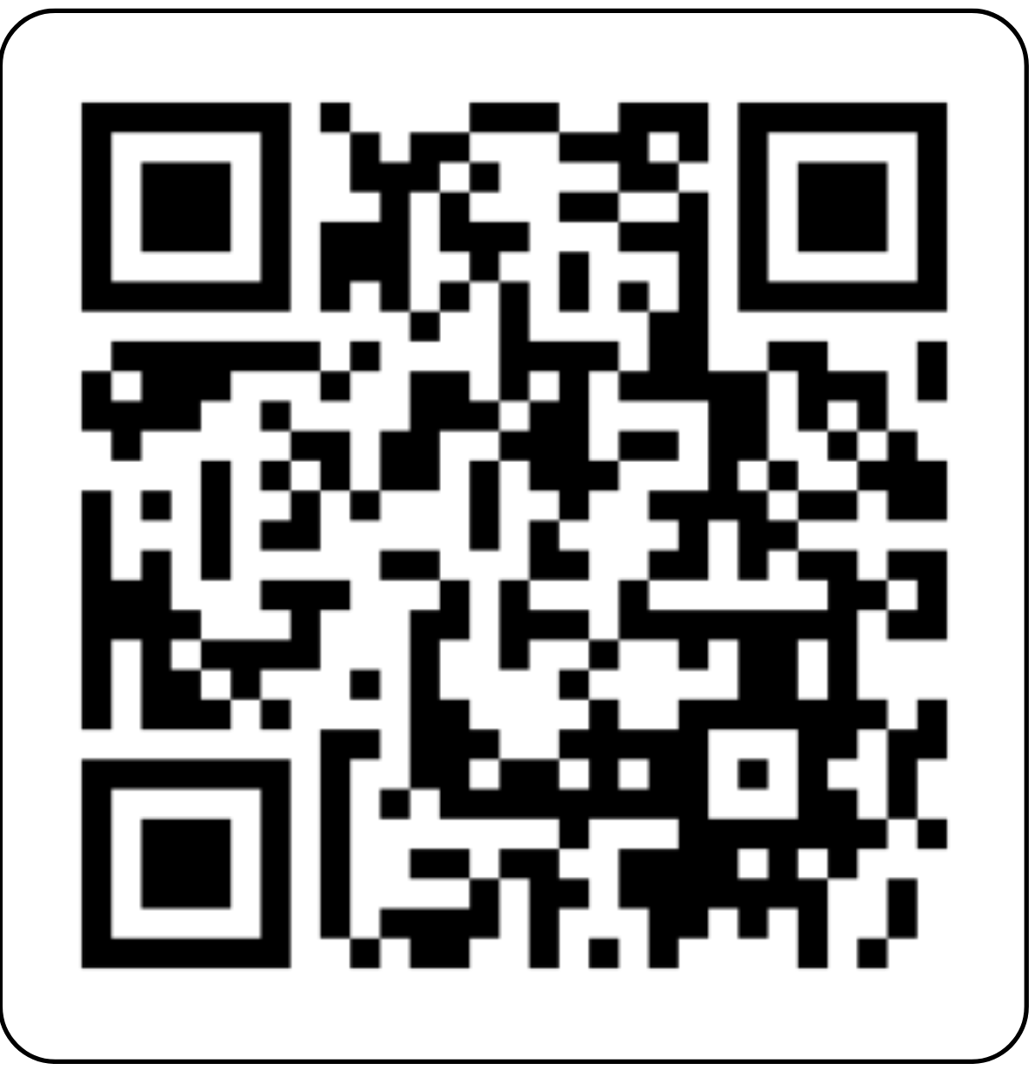
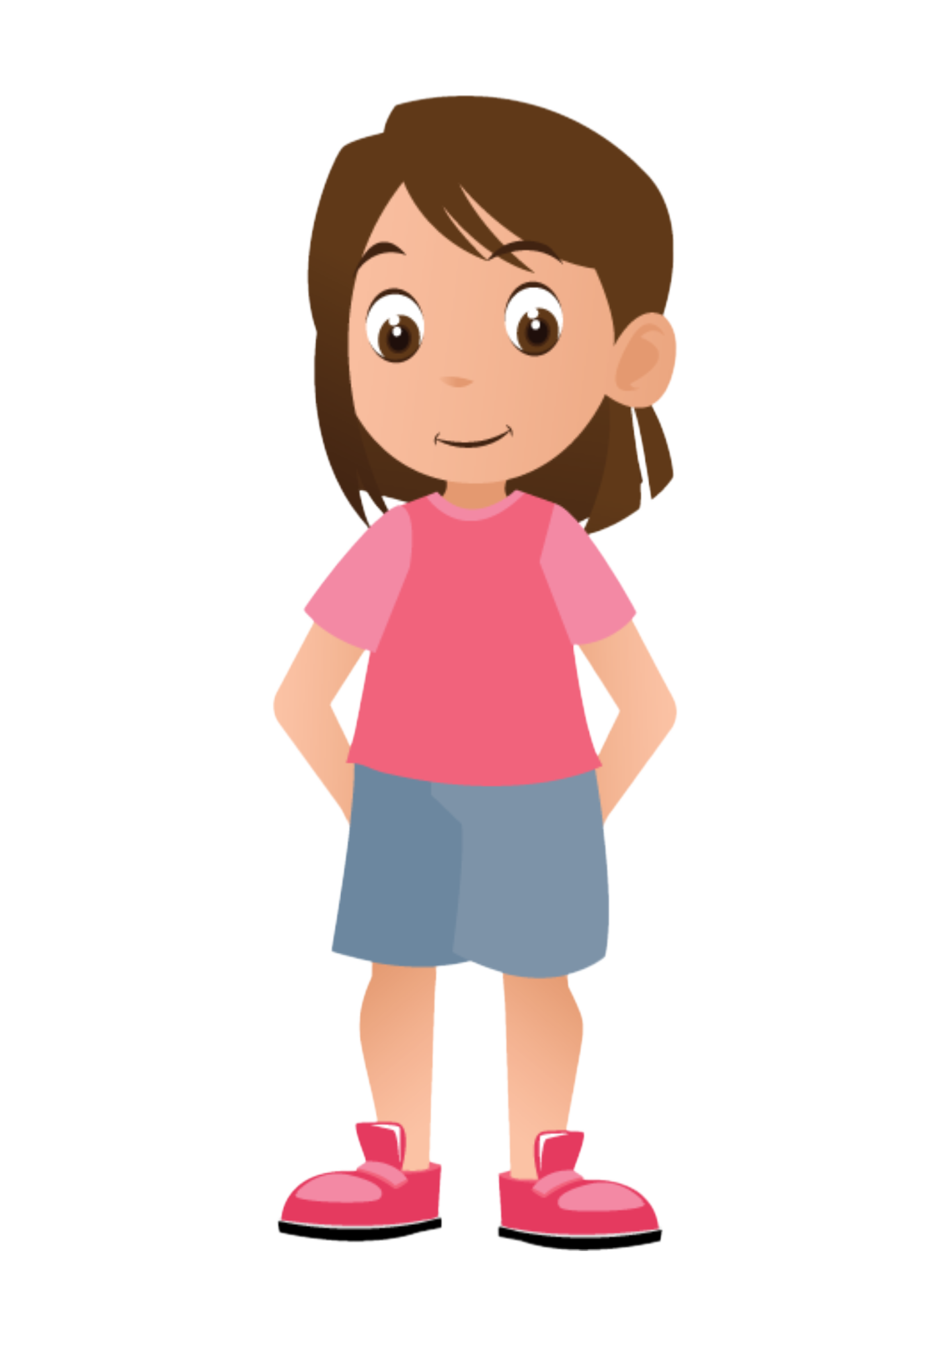
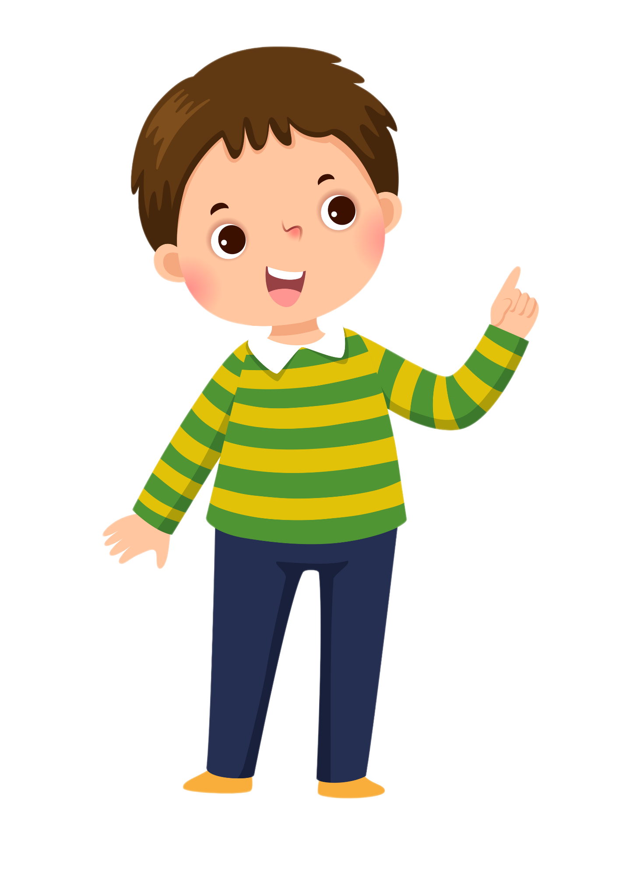
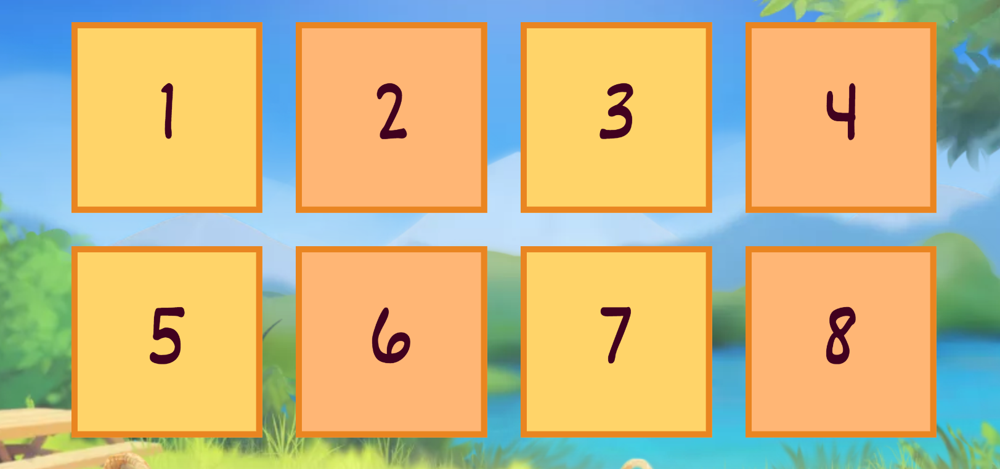
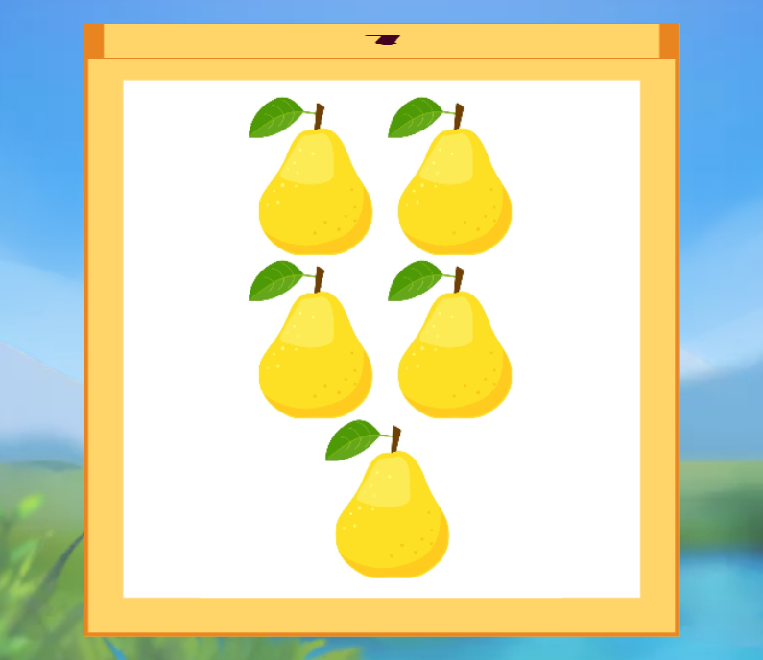
开盲盒
Kāi máng hé
五个梨。
wǔ gè lí.
几个梨?
Jǐ gè lí?

Slide 8
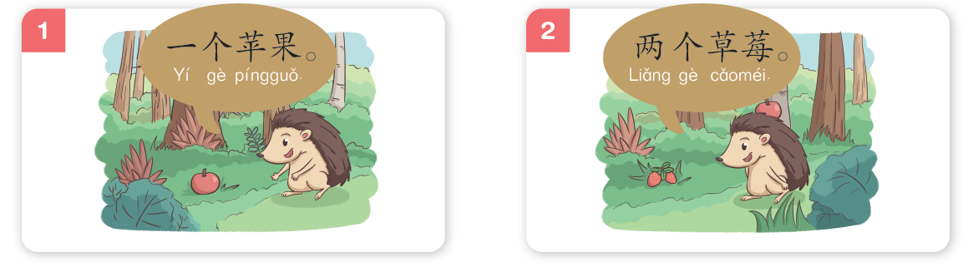
读一读
Dú yi dú

Slide 9
读一读
Dú yi dú

Slide 10
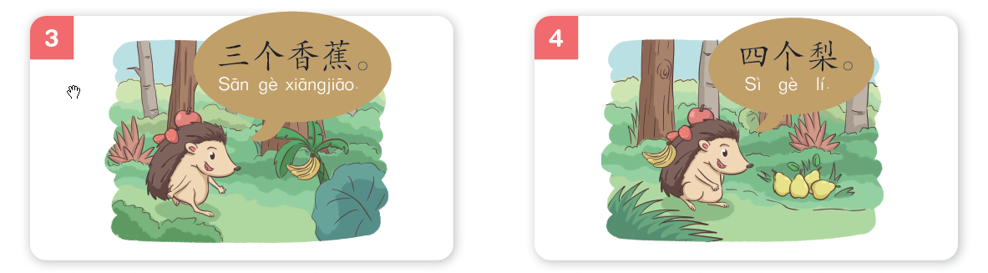
读一读
Dú yi dú

Slide 11
读一读
Dú yi dú

Slide 12
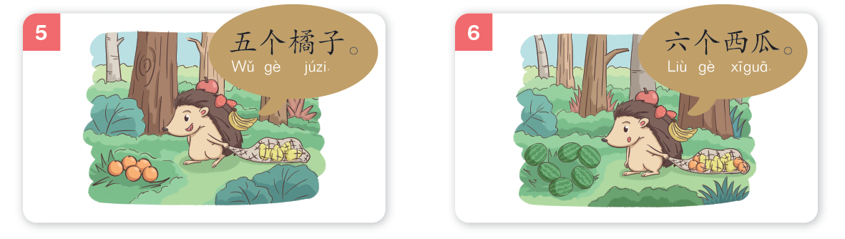
读一读
Dú yi dú

Slide 13
读一读
Dú yi dú

Slide 14
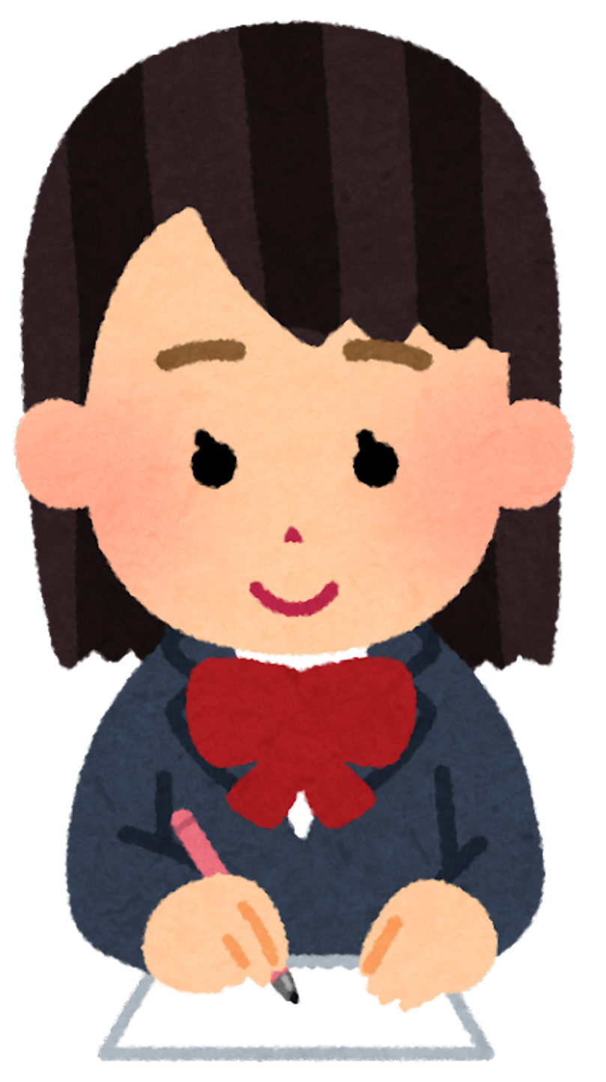
是、不是
Shì, búshì

Slide 15
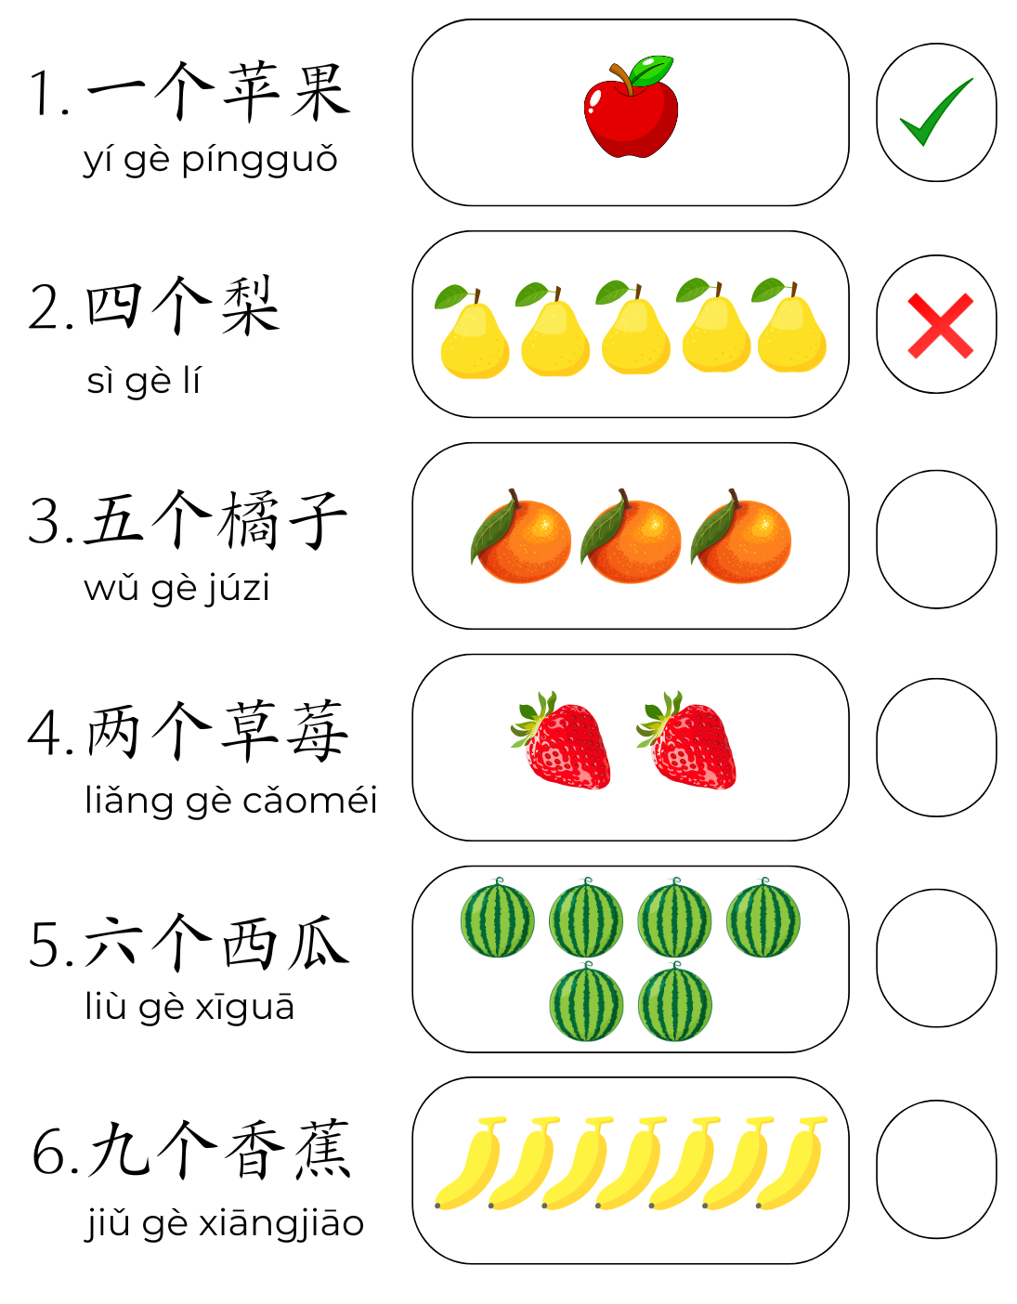
是、不是
Shì, búshì

Slide 16
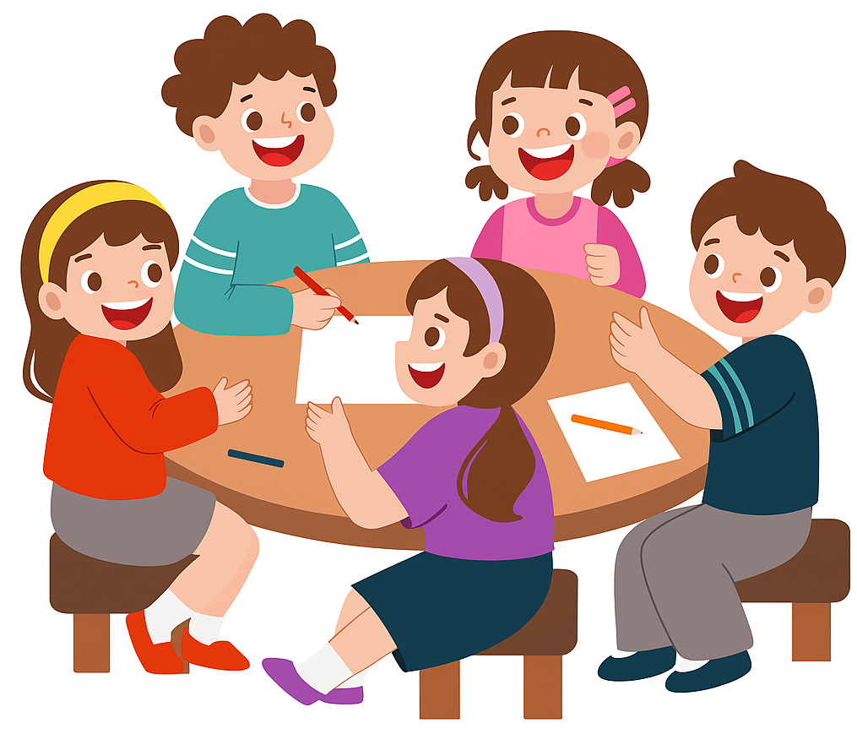
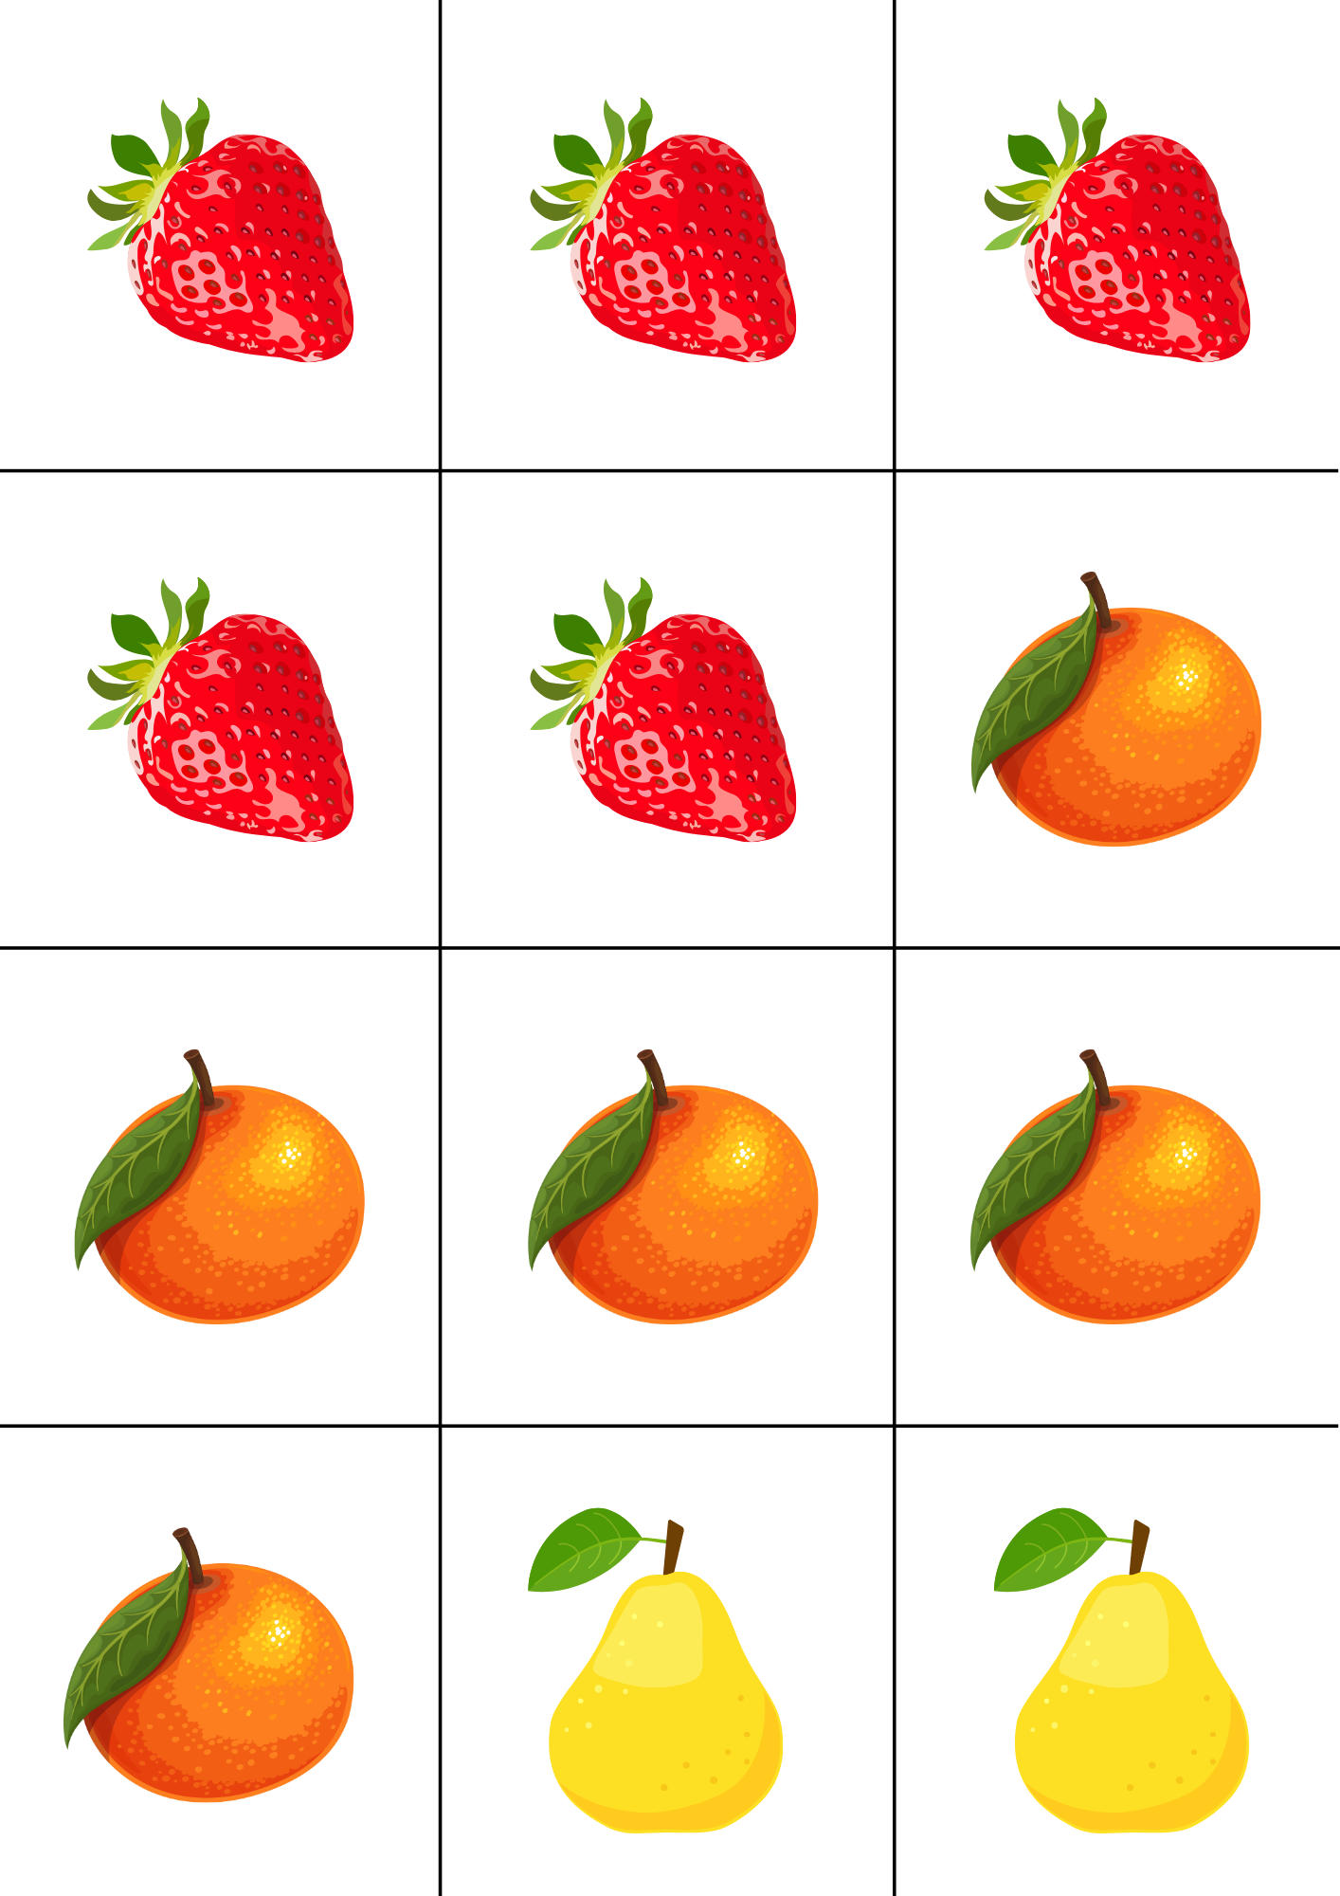
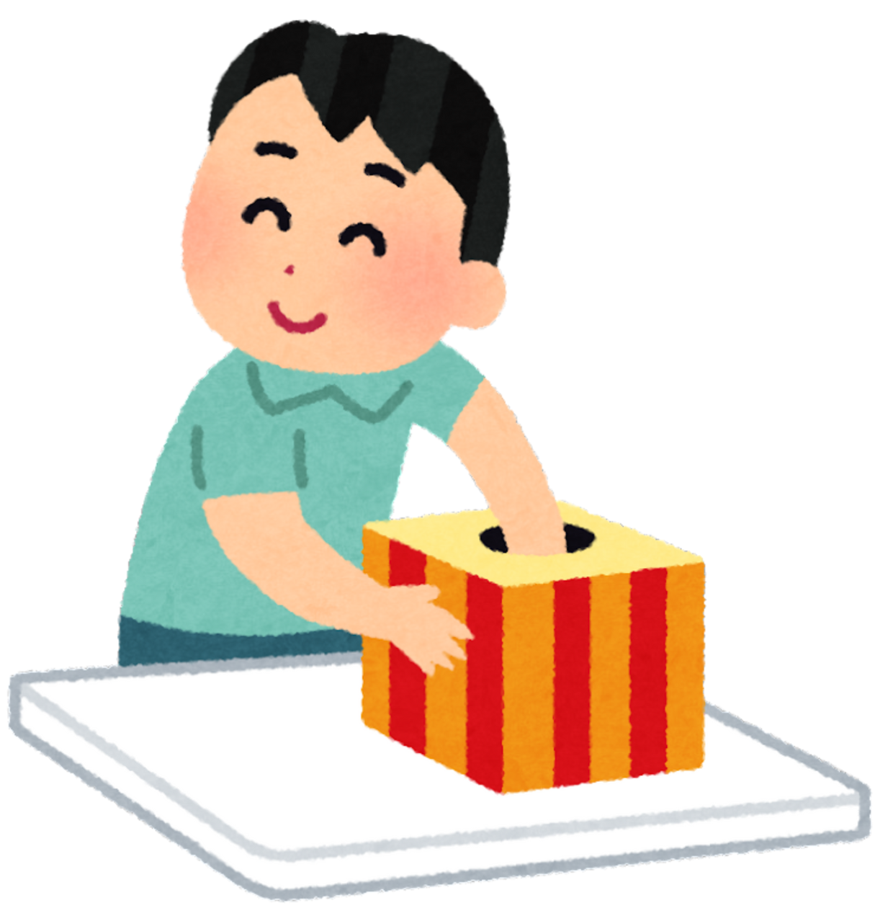
抽签
Chōuqiān
1. 一个橘子。
Yí gè júzi.
2. 两个草莓。
Liǎng gè cǎoméi.
3. 两个梨。
Liǎng gè lí.

Slide 17
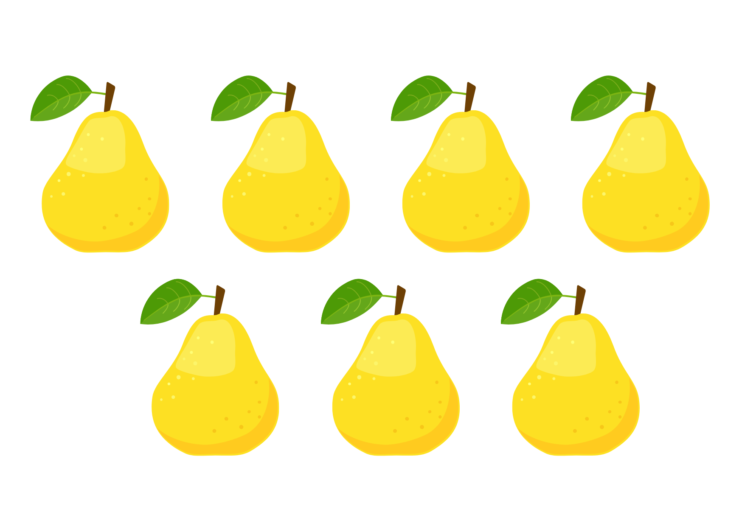
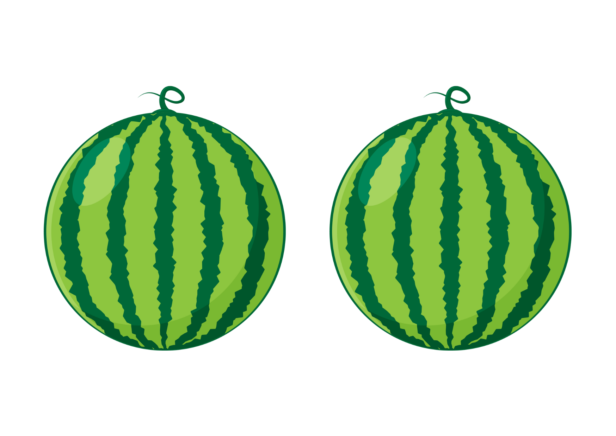
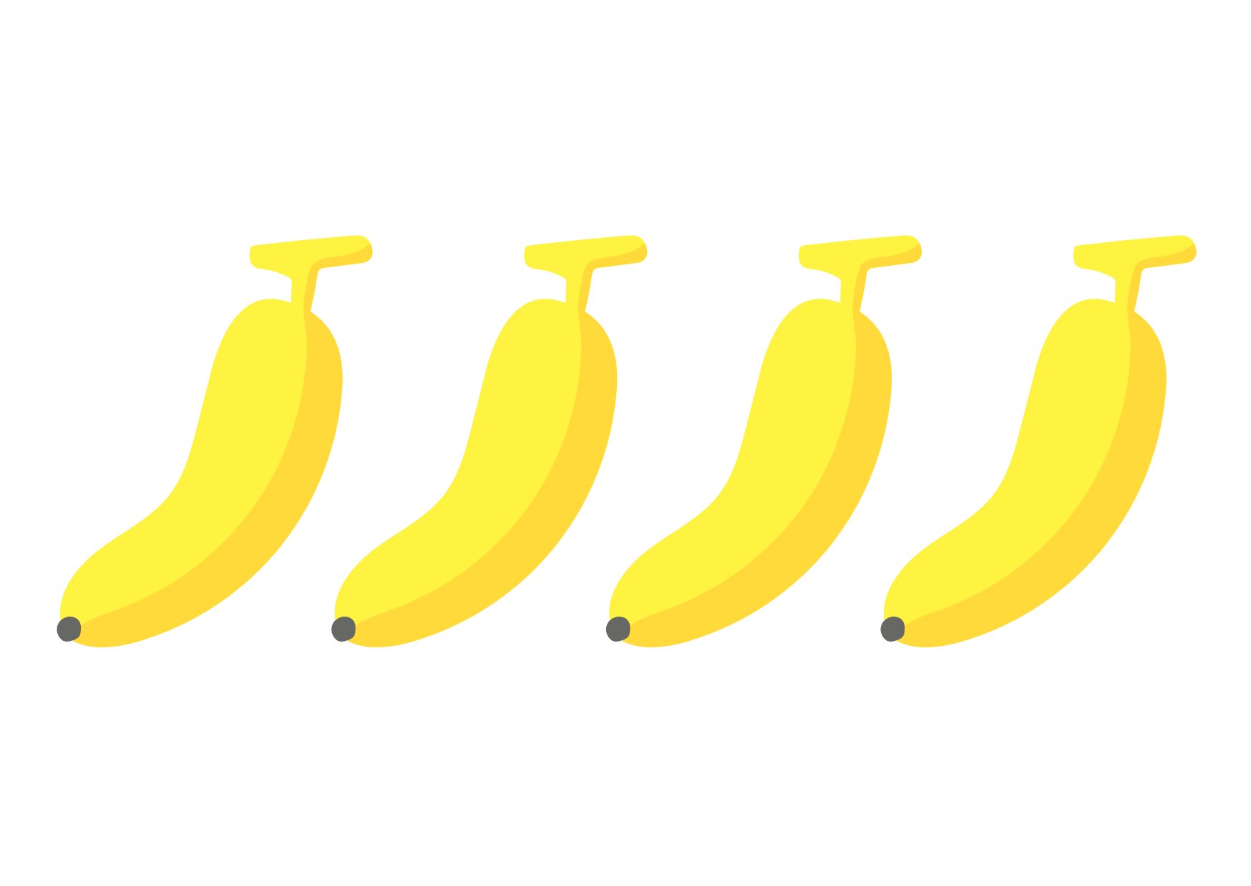
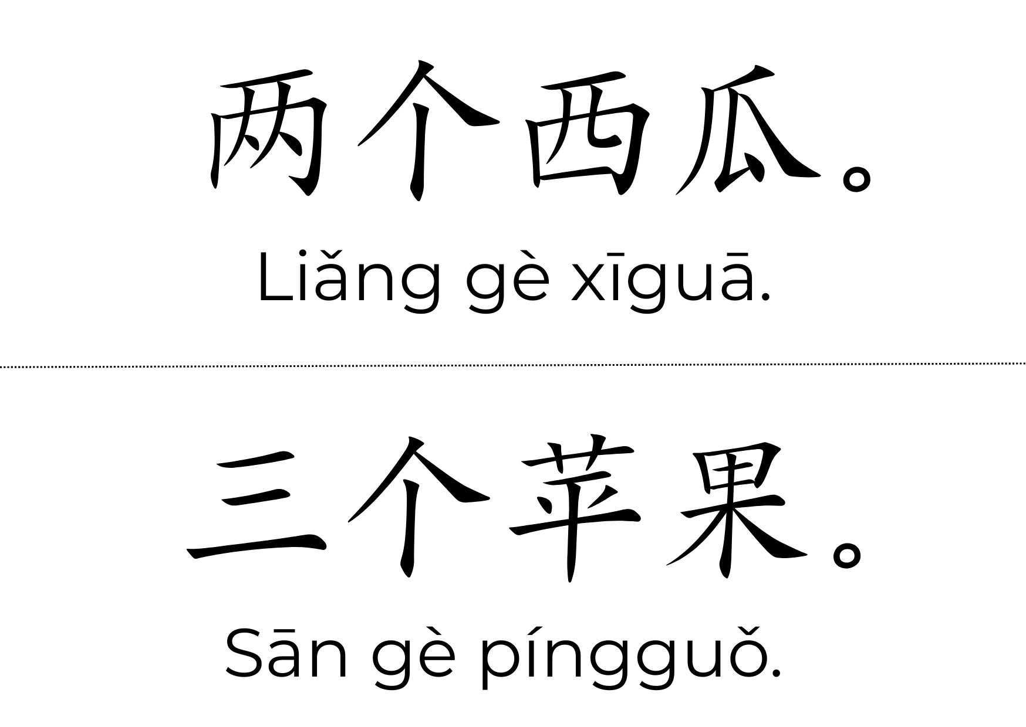

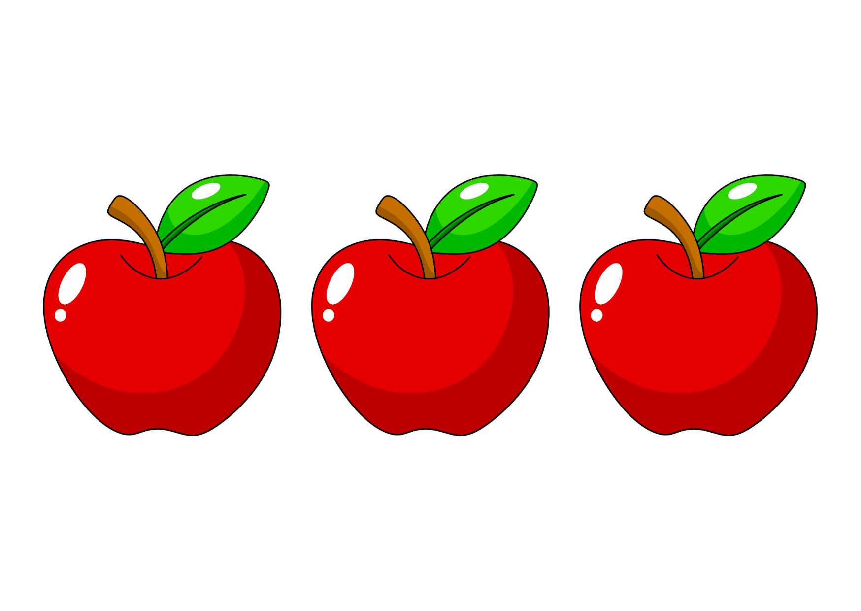
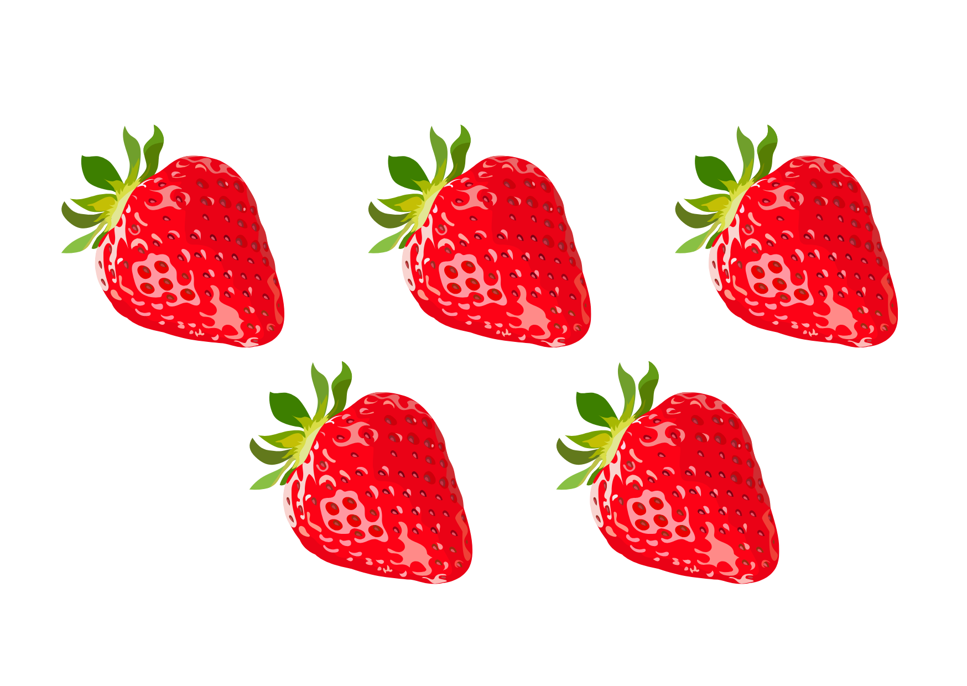

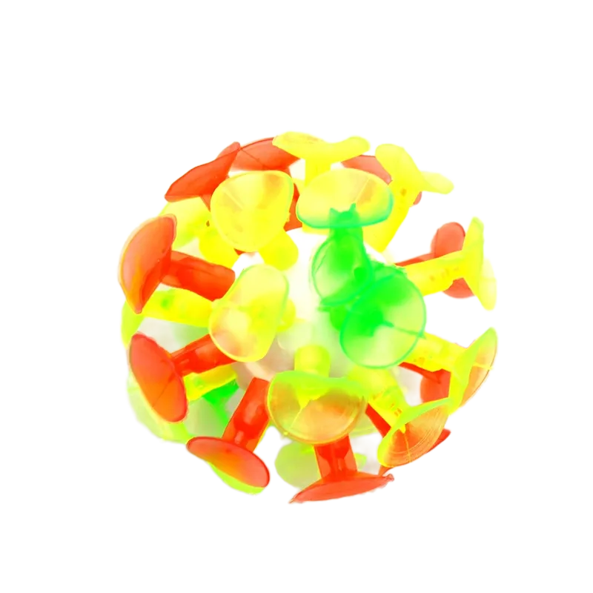
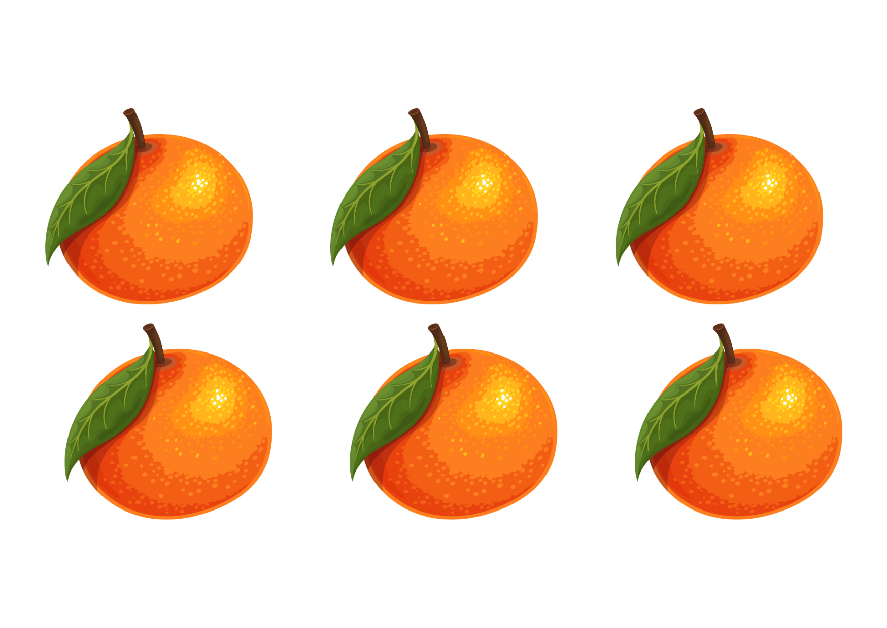
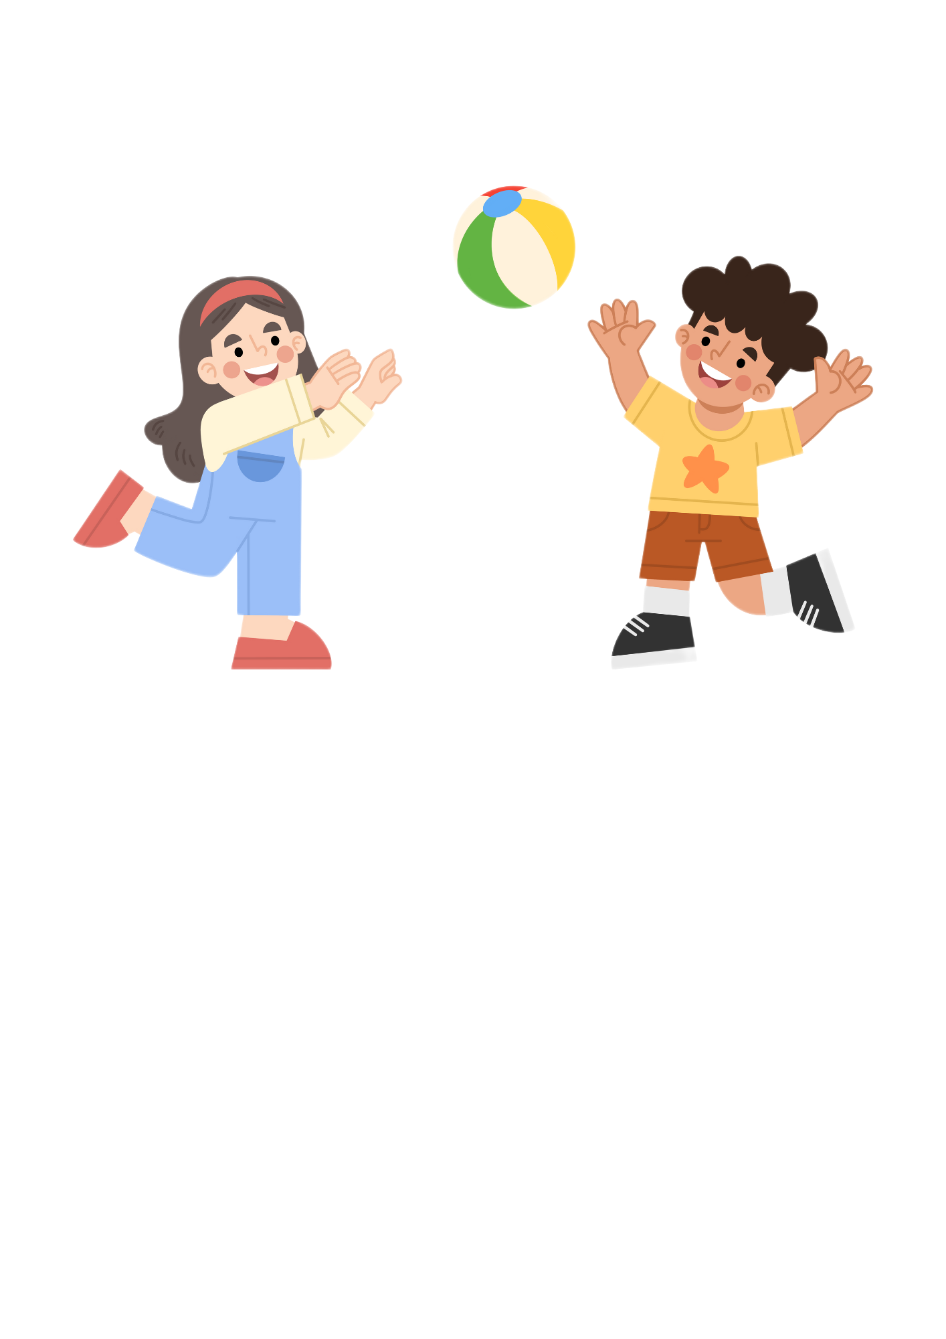
粘球大战
Zhān qiú dàzhàn

Slide 18
粘球大战
Zhān qiú dàzhàn

Slide 19
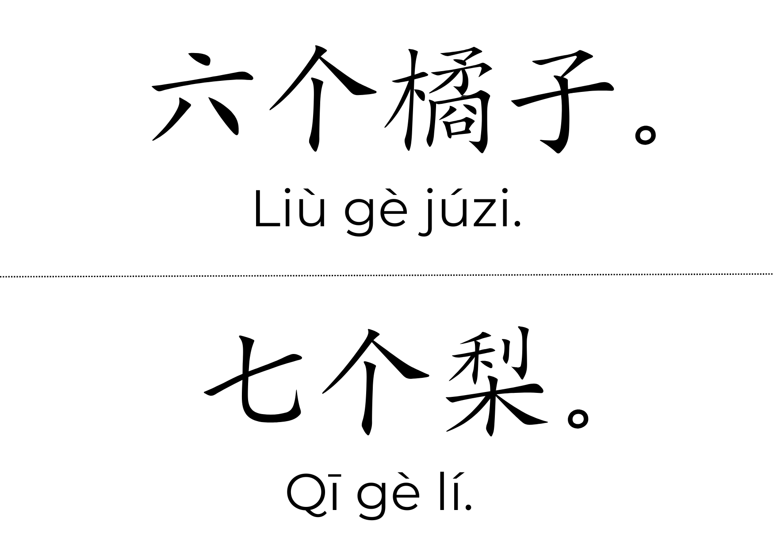
粘球大战
Zhān qiú dàzhàn

Slide 20
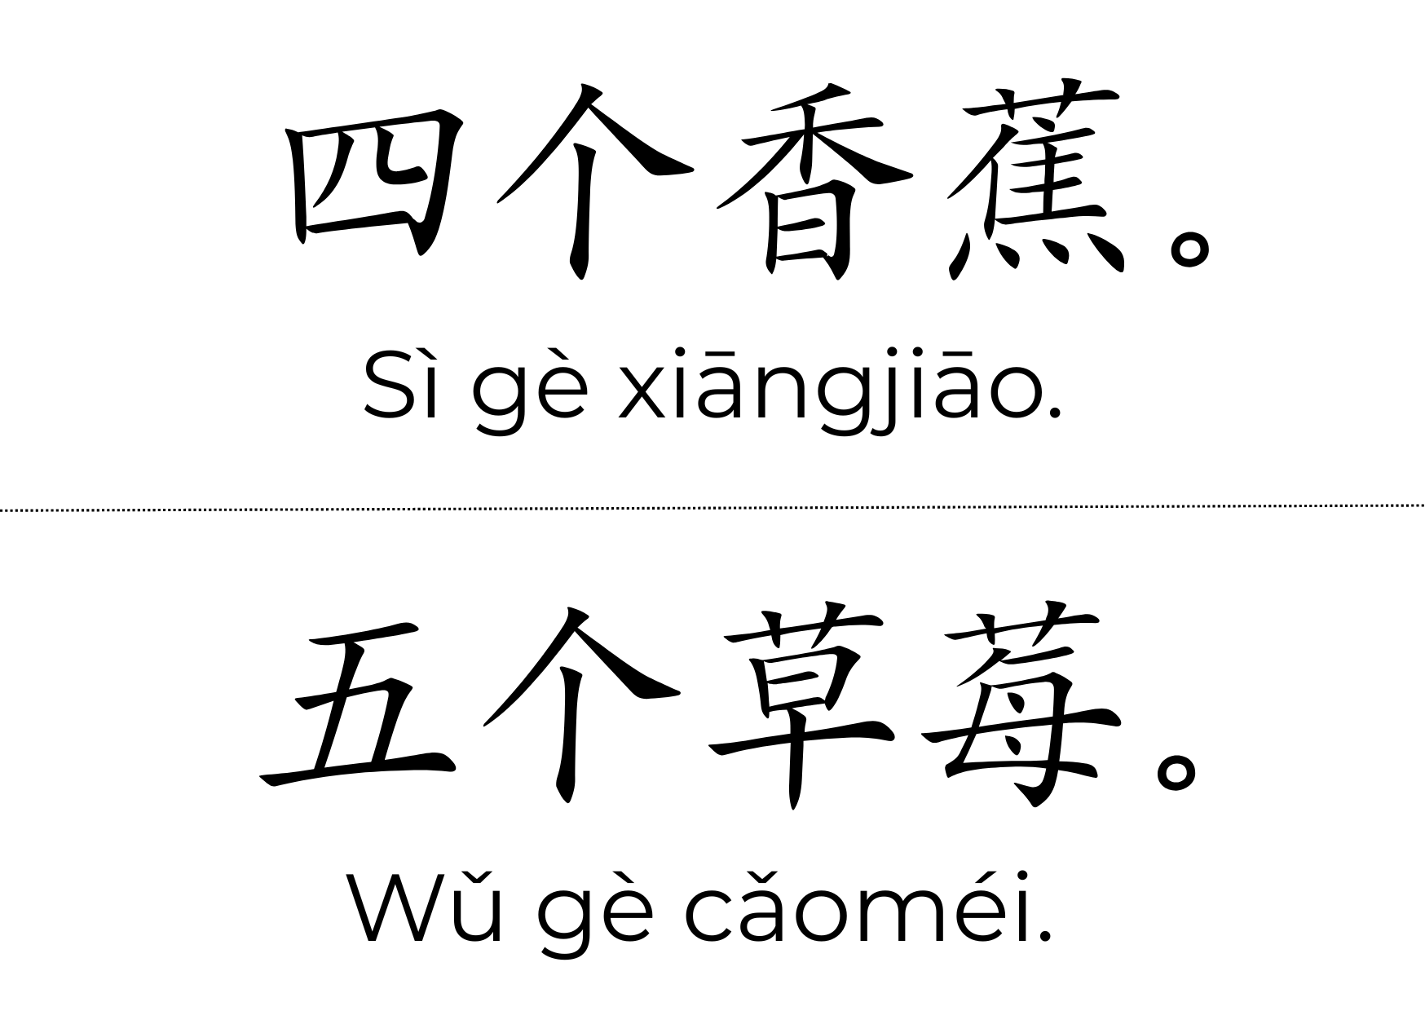
粘球大战
Zhān qiú dàzhàn

Slide 21
粘球大战
Zhān qiú dàzhàn

Slide 22
粘球大战
Zhān qiú dàzhàn

Slide 23
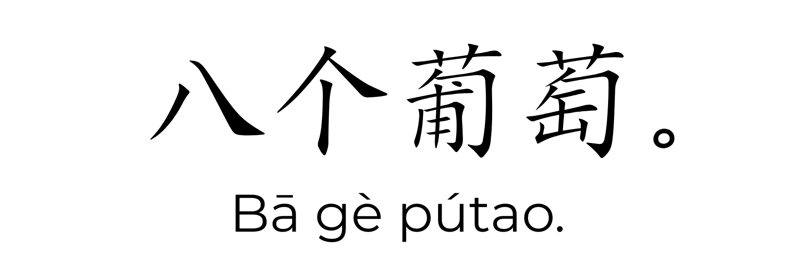
粘球大战
Zhān qiú dàzhàn

Slide 24
粘球大战
Zhān qiú dàzhàn

Slide 25
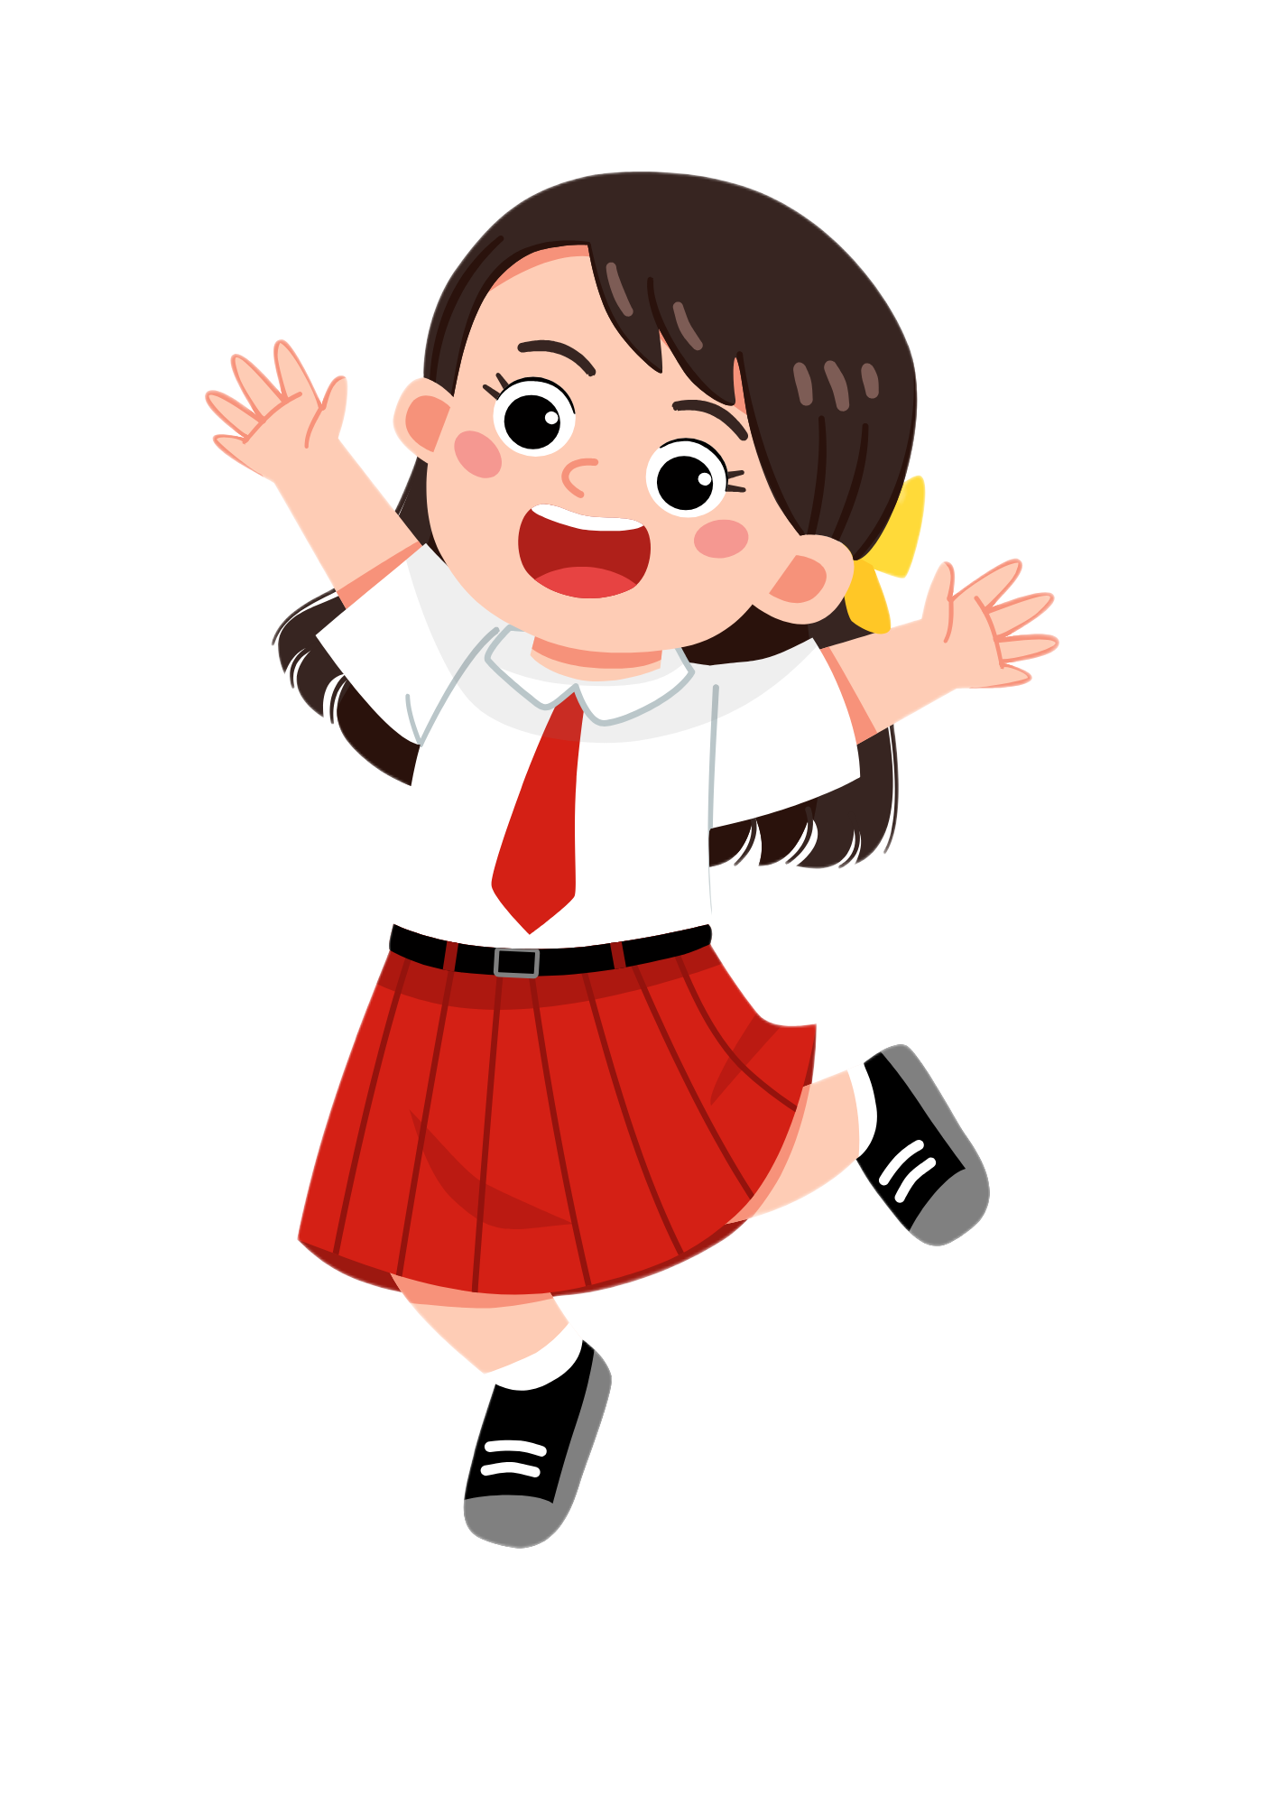
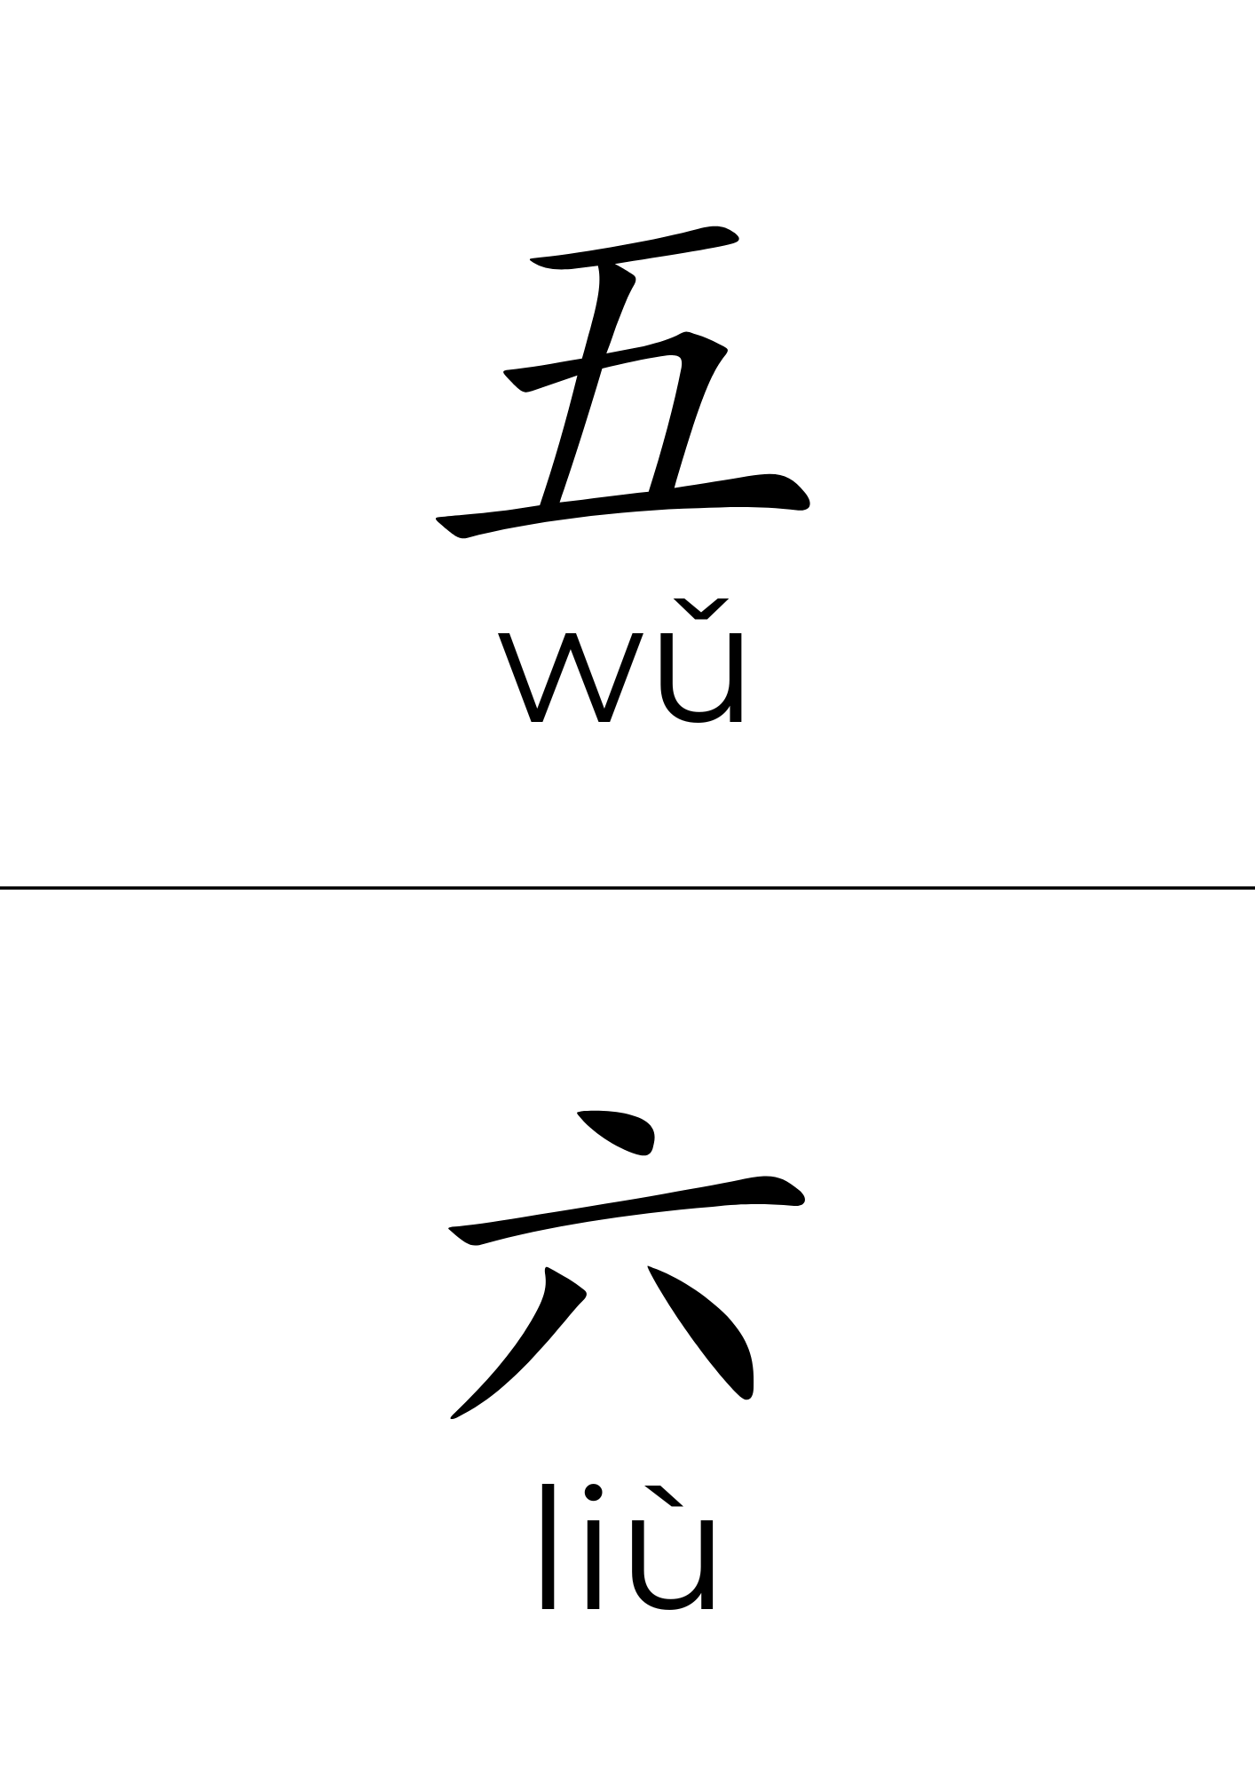
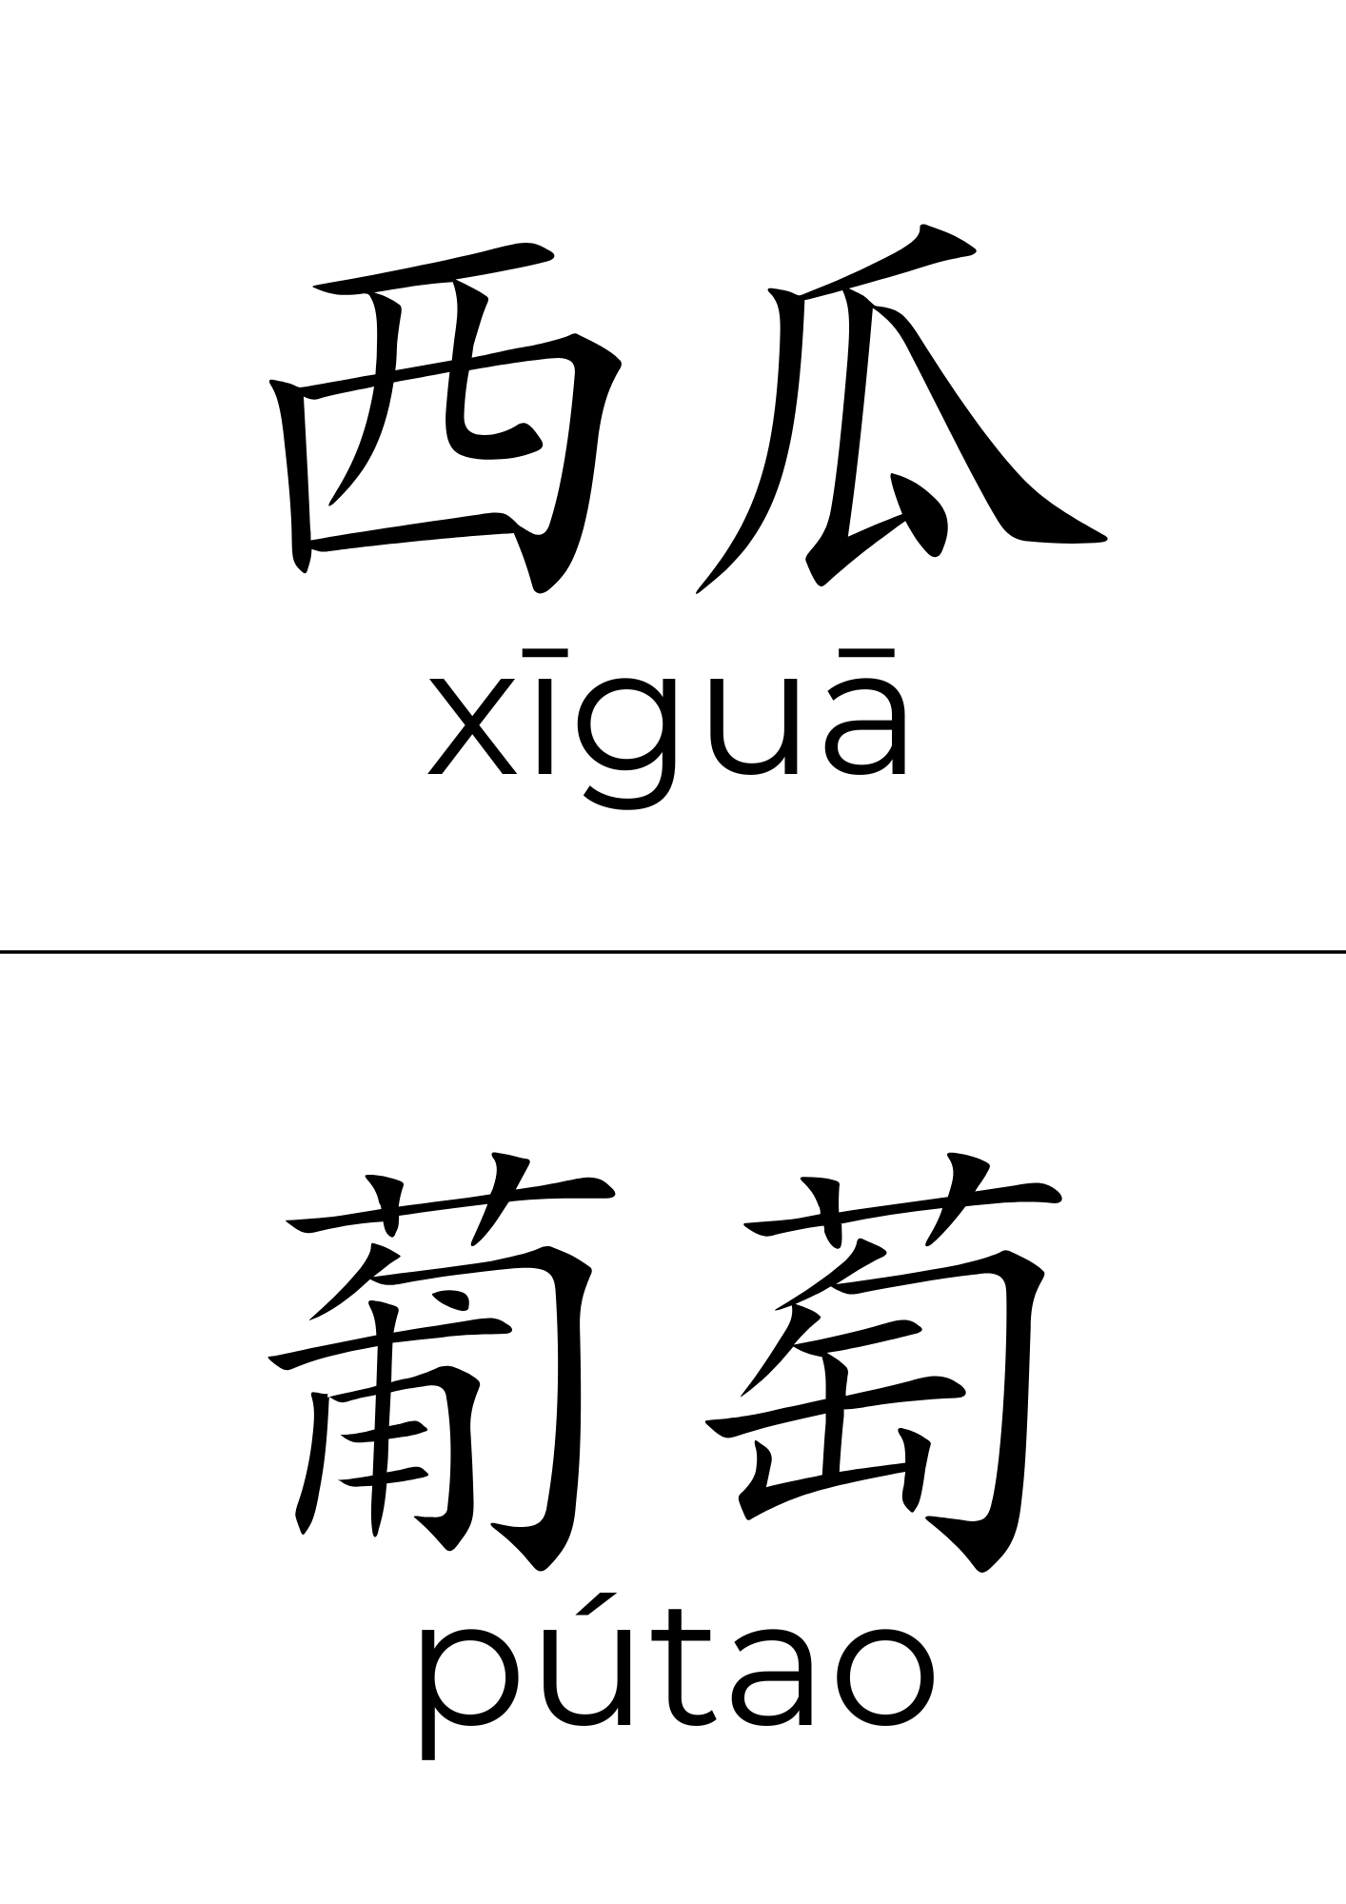
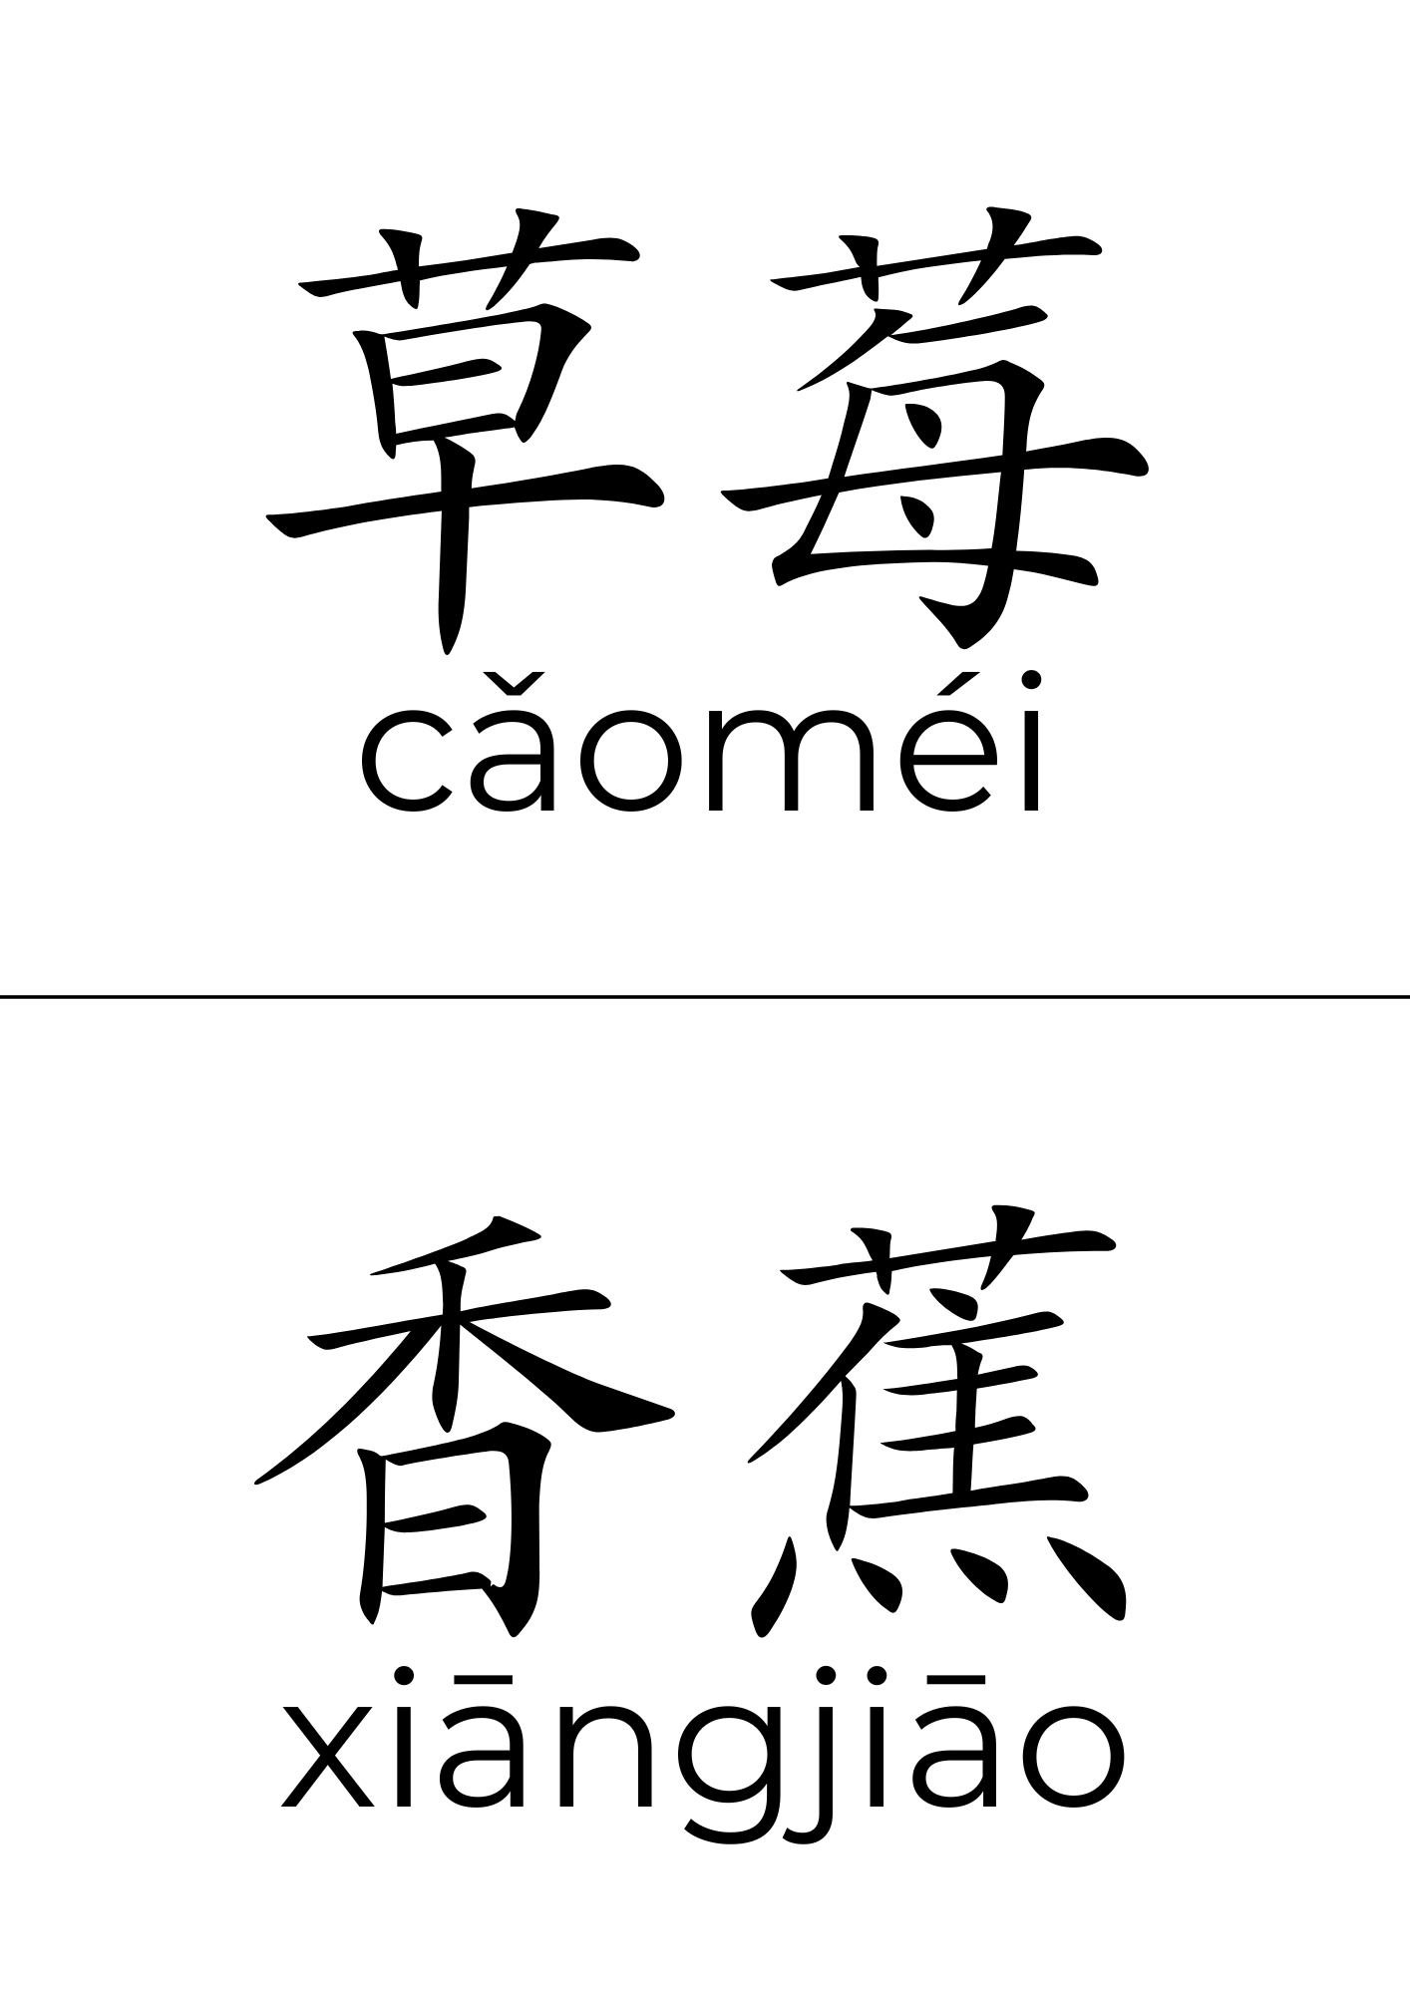
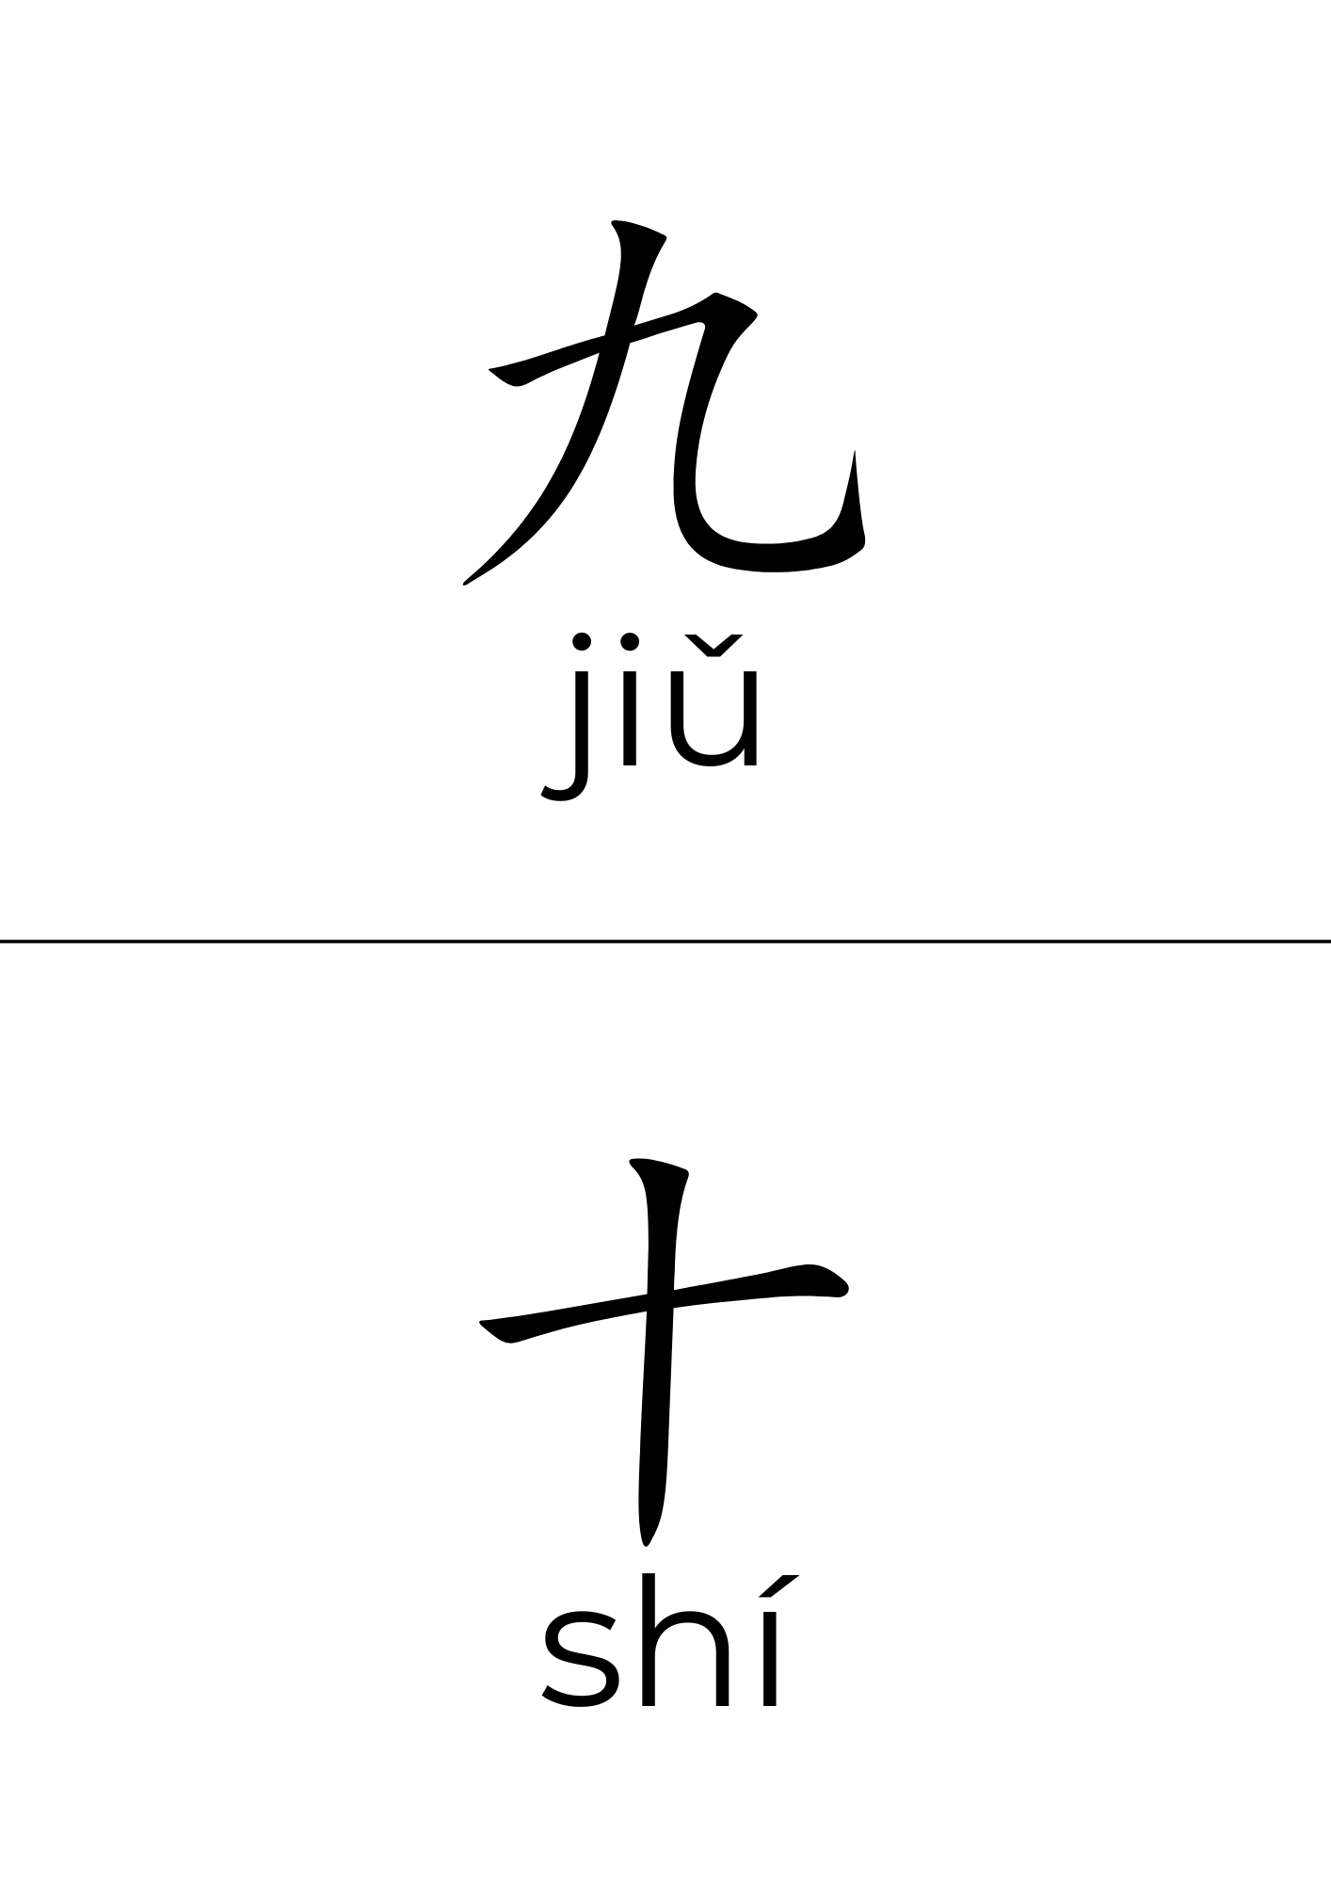
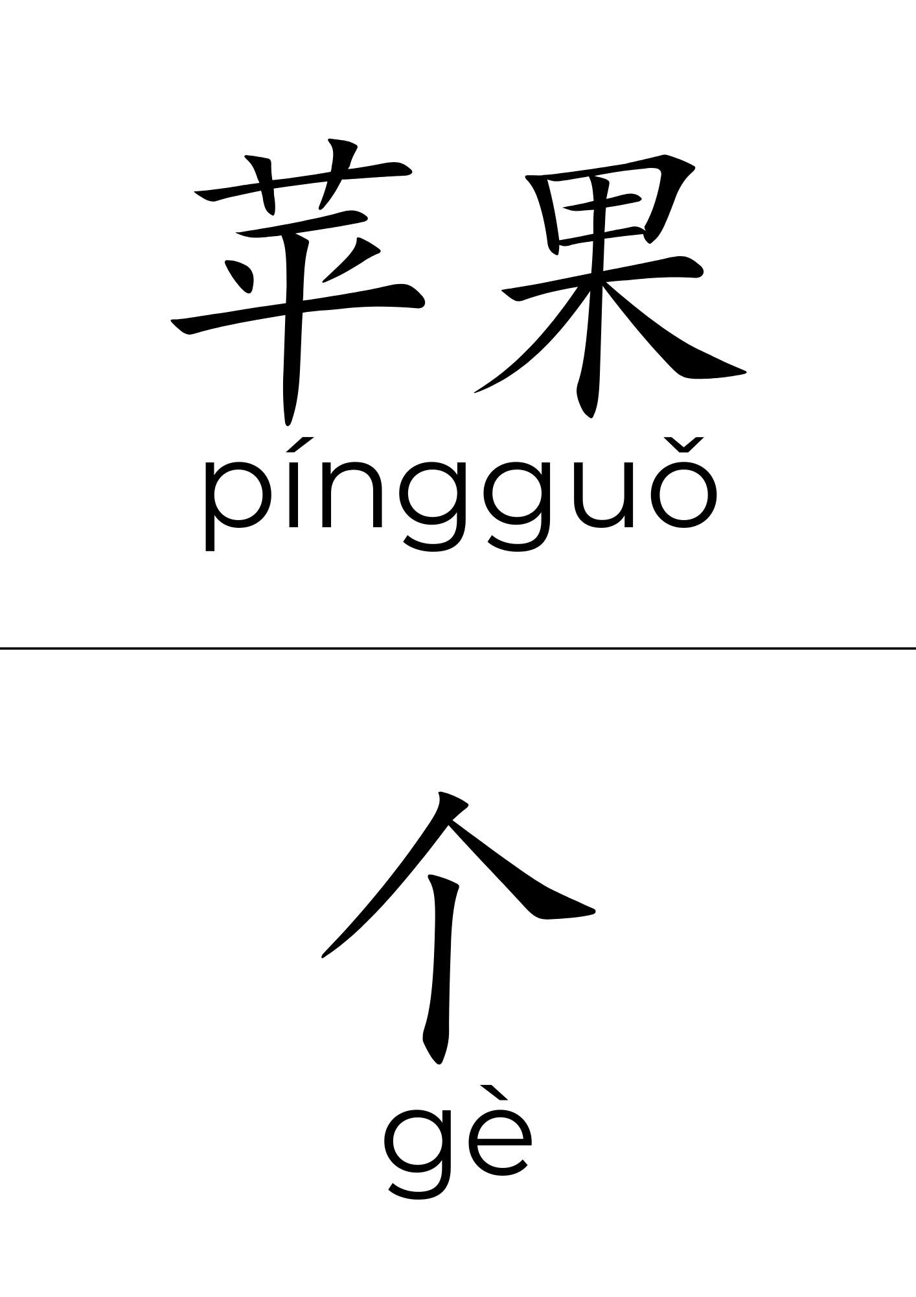
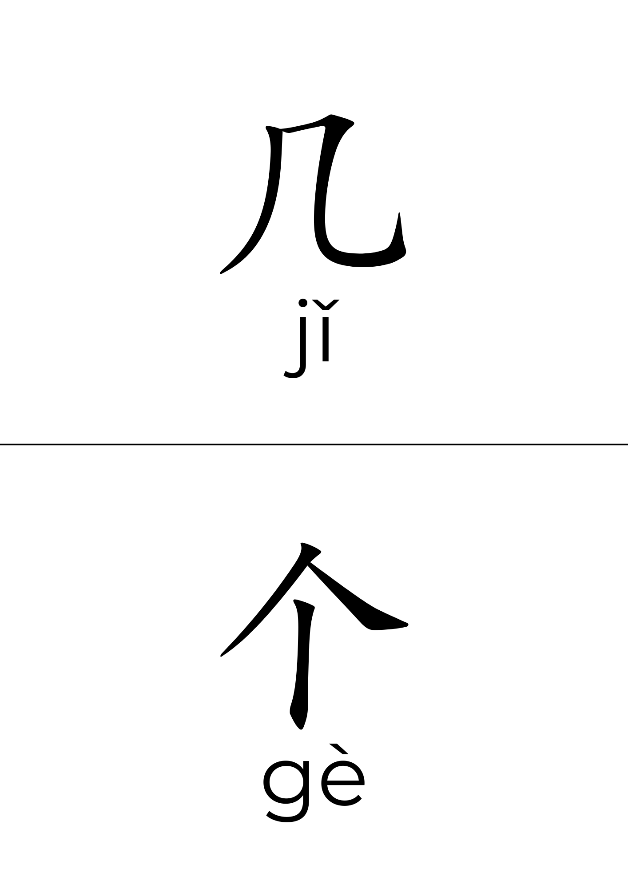
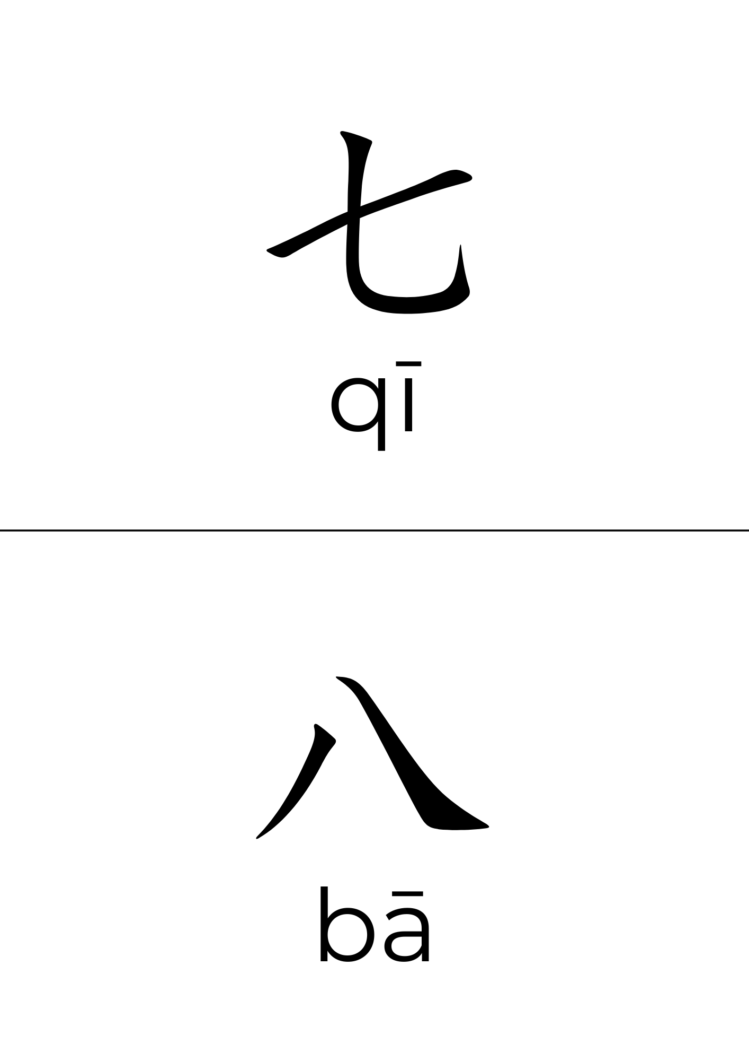
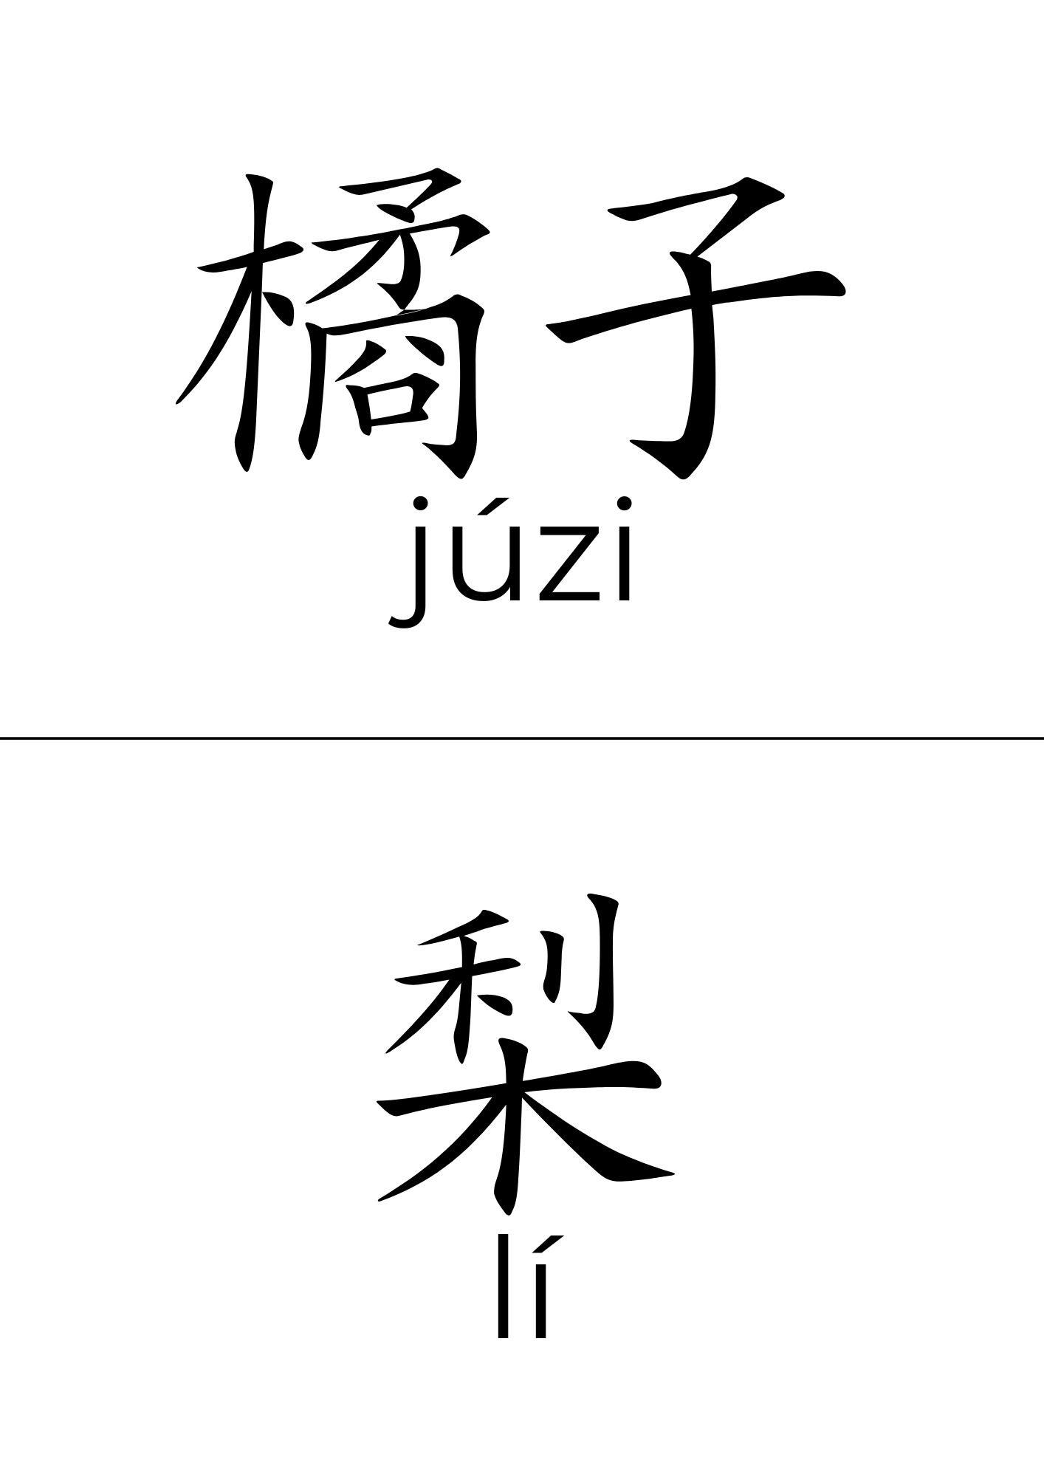
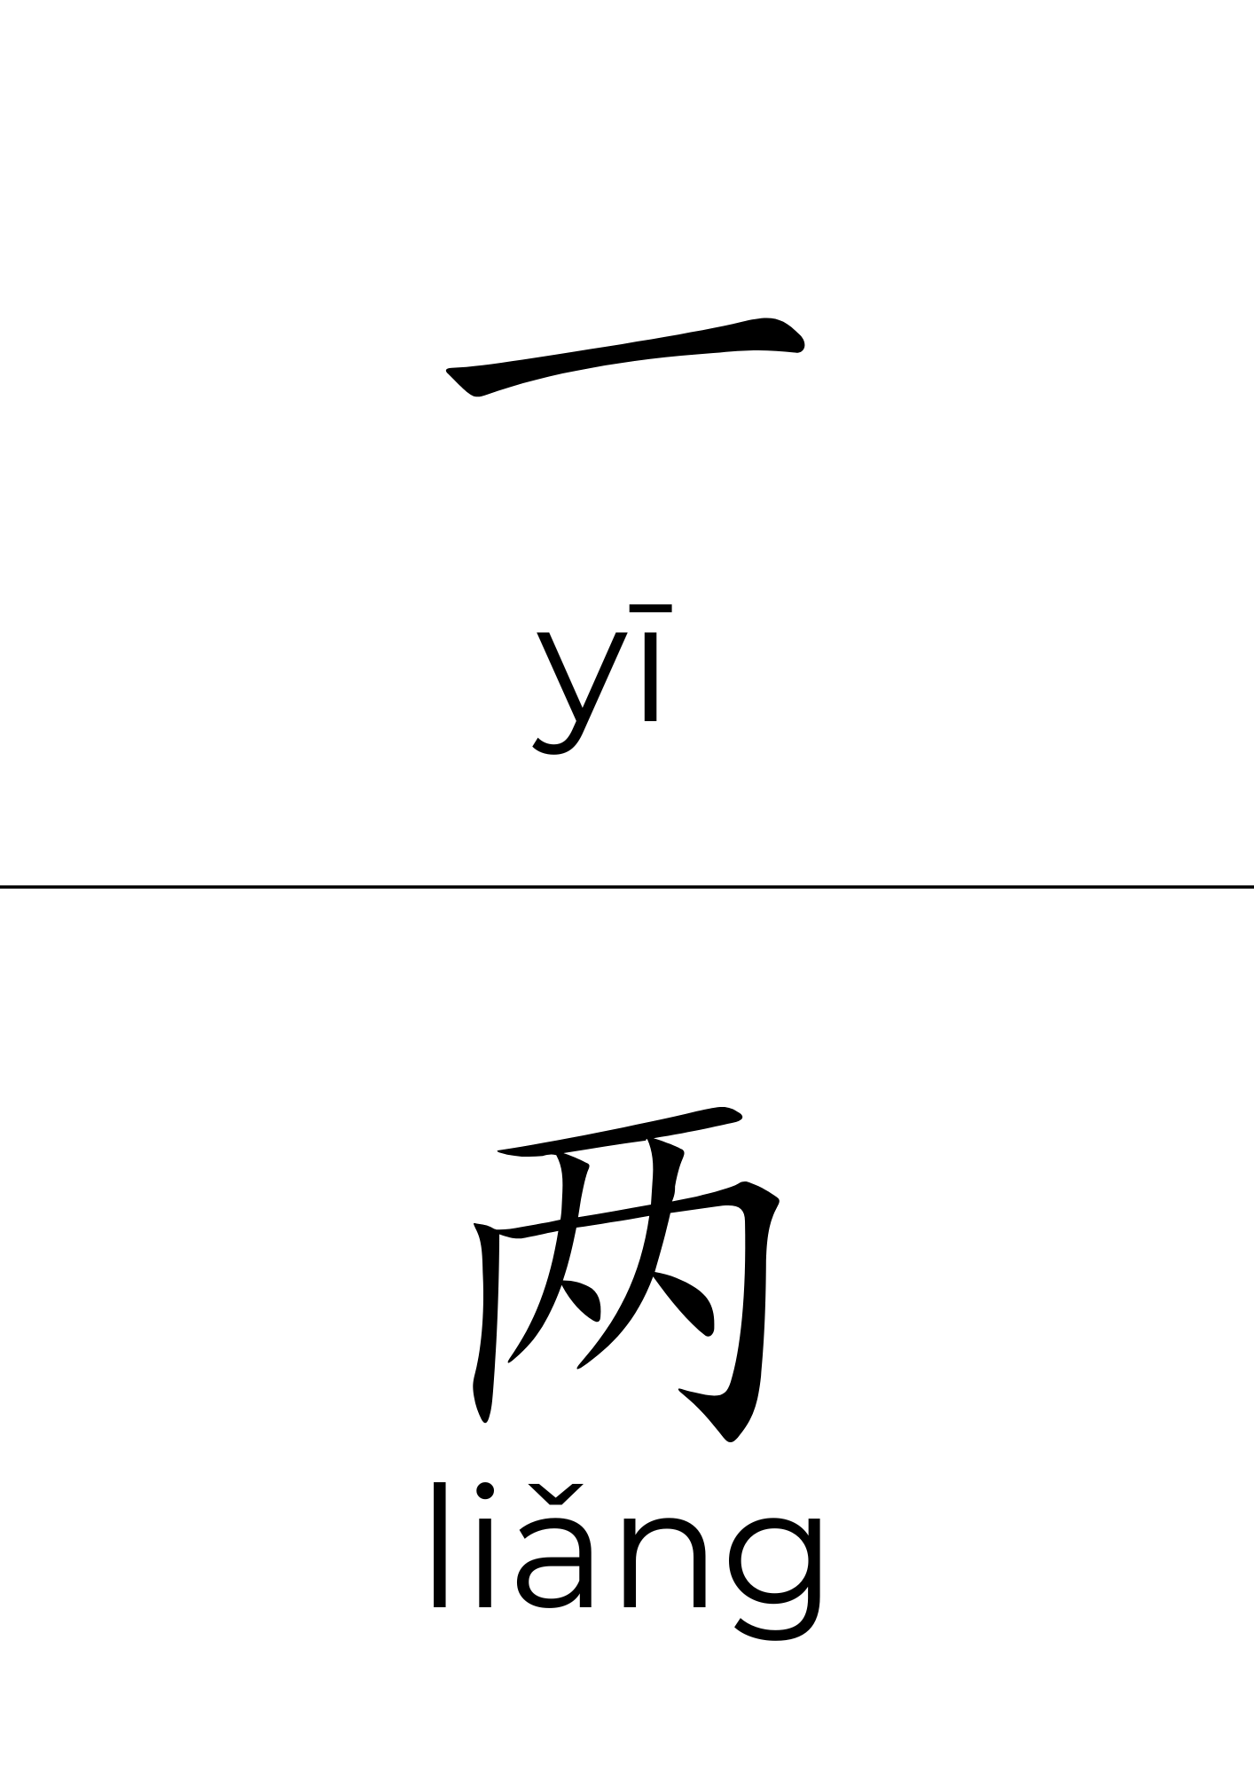
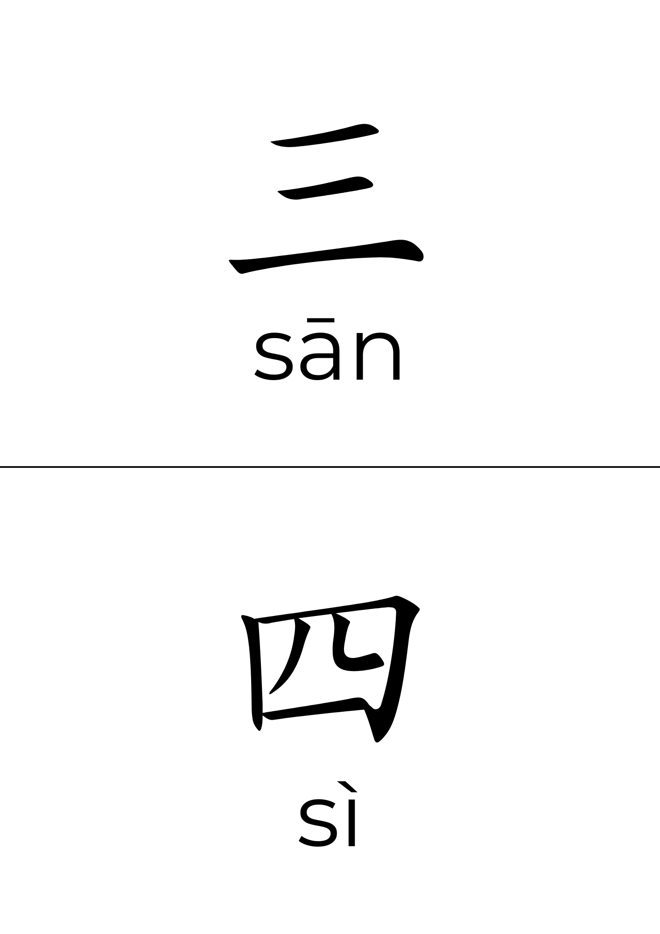
跳跳糖
Tiào tiào táng
个
gè
三个苹果。
Sān gè píngguǒ.
苹果
píngguǒ
三
sān
三个苹果。
Sān gè píngguǒ.

Slide 26
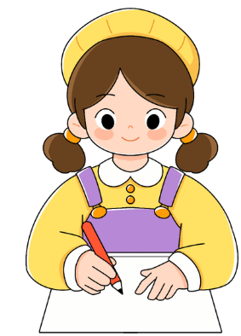
画一画
Huà yi huà

Slide 27
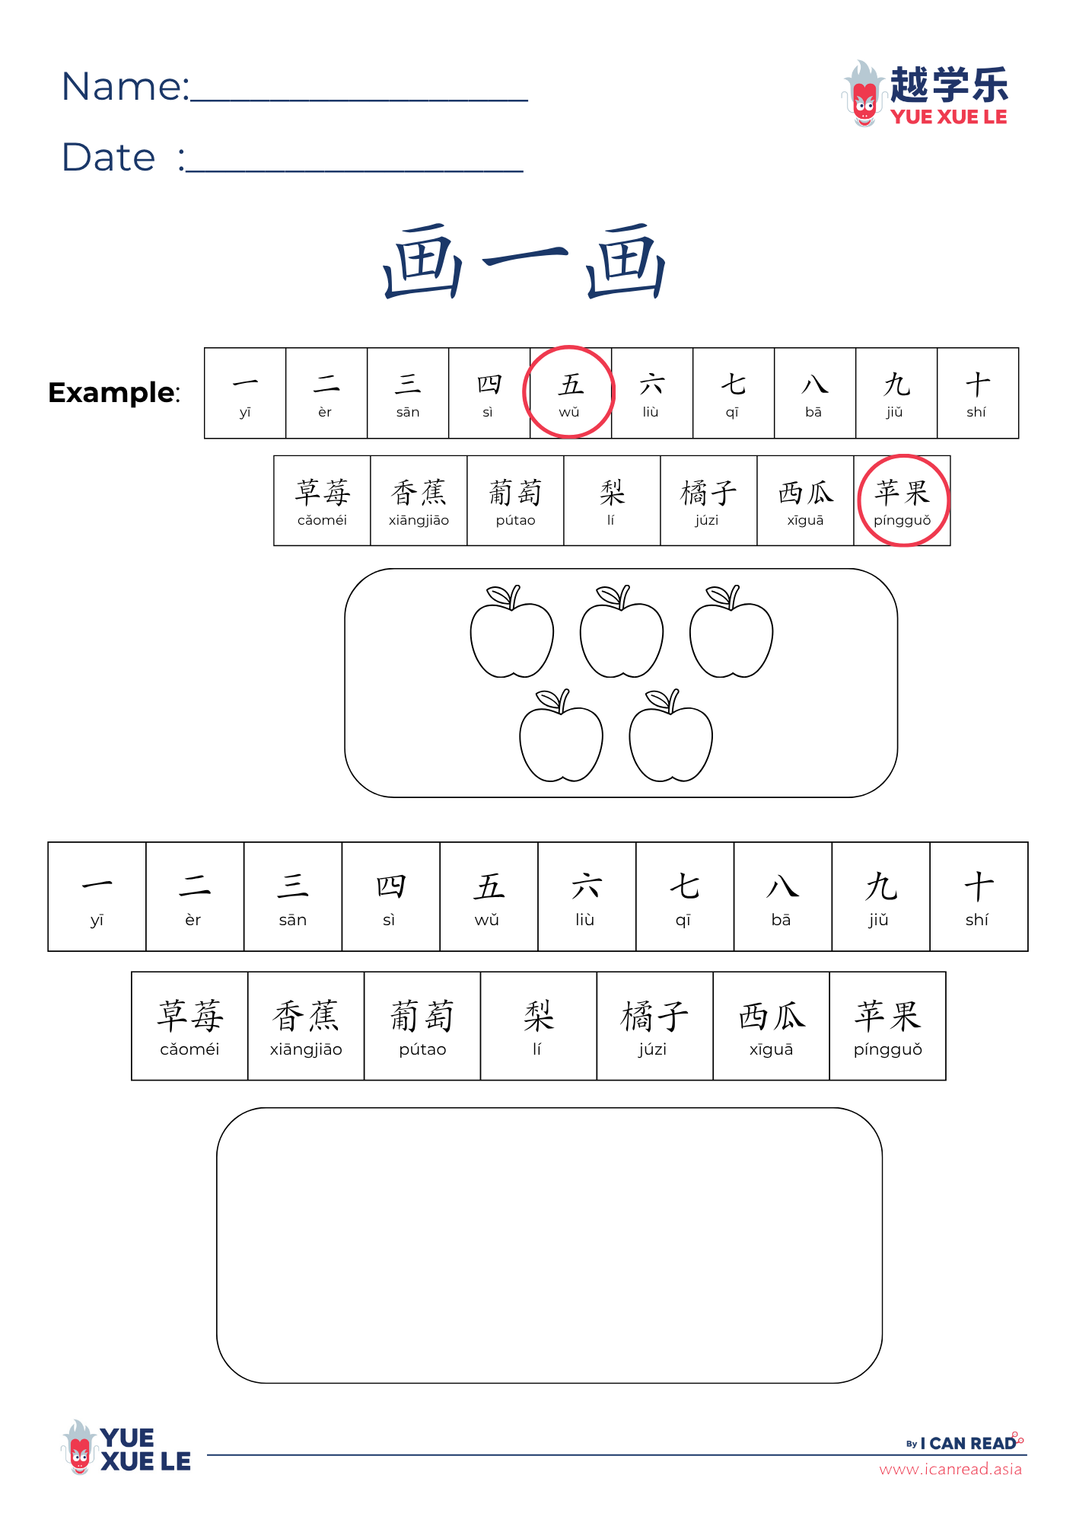
画一画
Huà yi huà

Slide 28
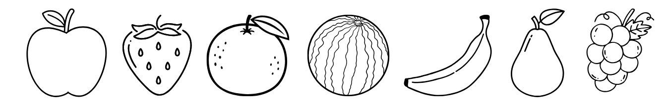
画一画
Huà yi huà

Slide 29
再见！
Zàijiàn!

